Slide 1
Отчет о результатах управленской деятельности руководителя Муниципального бюджетного образовательного учреждения дополнительного образования Дом детского творчества п.г.т. Сосьва
Алешкевич Елена Анатольевна

Slide 2
Цель отчёта:
1. Представить результаты деятельности по выбранной проблеме или теме, профессиональную компетентность в области управления образовательным учреждением.
2.Провести самоанализ результатов управленческой деятельности.

Slide 3
Тема:
«Повышение качества образования в системе дополнительного образования Сосьвинского муниципального округа Свердловской области на примере деятельности Муниципального бюджетного образовательного учреждения дополнительного образования Дом детского творчества п.г.т. Сосьва»

Slide 4
Проблемное поле
На сегодняшний день проблема качества образования является одной из приоритетных государственных и общественных проблем.
Сложность оценки качества дополнительного образования заключается в наличии существенных различий во взглядах на качество дополнительного образования детей по сравнению с общим образованием.
Прежде всего, они состоят в отсутствии в дополнительном образовании образовательных стандартов; необходимости ориентироваться на запросы потребителей и гибко реагировать на изменения внешней среды.
Дополнительное образование наравне с другими видами образования подчиняется всем закономерностям образовательного процесса и нацелено на достижение качественного результата, за который несет ответственность в соответствии с п.7 ст. 28 ФЗ «Об образовании в Российской Федерации» от 29. 12. 2012 № 273-ФЗ.
Как отмечает А.Г. Асмолов: «Дополнительное образование – это ключевой механизм адаптации к изменениям, особенно необходимый в наше время, когда, как говорится, «меняются сами изменения».

Slide 5
Управленческие задачи в решении проблемного поля:
Обеспечить успешную реализацию дополнительных общеобразовательных (общеразвивающих) программ по 6 направленностям: -художественная; -техническая; -естественнонаучная; -социально-гуманитарная; -физкультурно-спортивная; -туристско-краеведческая.
Обеспечить качество образования (через реализацию системно-деятельностного подхода в образовательном процессе; формирование положительной мотивации обучающихся к учебной деятельности и совершенствование работы с одаренными детьми; совершенствование профессиональной компетентности педагогических работников).
Обеспечить формирование, развитие и мониторинг индивидуальных результатов освоения обучающимися дополнительных общеобразовательных (общеразвивающих) программ.
Совершенствовать условия для повышения квалификации педагогического персонала, методической подготовки педагогов через совершенствование методики преподавания, оценочной деятельности педагога, систему внутреннего мониторинга.
Обеспечить открытость деятельности образовательного учреждения через официальный сайт МБОУ ДО ДДТ п.г.т. Сосьва, Госпаблик ВК.
Совершенствовать условия для физического, интеллектуального, творческого, нравственного развития обучающихся в рамках предметной образовательной деятельности, в том числе конкурсной, соревновательной, проектной деятельности.
Обеспечить безопасность жизнедеятельности во время образовательного процесса.
Обеспечить условия для формирования конкурентоспособной личности, получения качественного образования обучающимися
Осуществить внутренний мониторинг качества дополнительного образования по всем критериям деятельности Учреждения.
Создать модель внутренней системы оценки качества образования
Разработать и внедрить в практику пакет документов, регламентирующих внедрение модели внутренней системы оценки качества образования

Slide 6
Оценка качества дополнительного образования включает в себя:
оценку качества образовательных достижений обучающихся (личностные, метапредметные, предметные результаты);
оценку качества образовательного процесса (содержания, организации образовательного процесса, эффективности реализации дополнительной общеобразовательной программы);
условий реализации образовательного процесса в конкретном учреждении дополнительного образования детей (качество кадрового состава; качество материально-технической базы, информационно-образовательной среды);
результатов образовательного процесса (управления, организации педагогической деятельности).
Оценка результатов образовательного Учреждения дополнительного образования включает и такие показатели, как: отсутствие нарушений действующего законодательства; отсутствие случаев детского травматизма; результативность научно-практической деятельности; инновационная деятельность; степень социальной активности; привлечение внебюджетных средств; сетевое взаимодействие с иными организациями и др.

Slide 7
Параметры качество образования в МБОУ ДО ДДТ п.г.т. Сосьва
Схема структурных компонентов мониторинга качества образования
Нормативно-правовое обеспечение образовательного процесса
Учебное обеспечение образовательного процесса
Результаты образовательного процесса. Достижения и успешность обучающихся
Открытость образовательной организации
Методическое обеспечение образовательного процесса
Информационное обеспечение образовательного процесса
Достижения и успешность педагогов
Кадровое обеспечение образовательного процесса
Материально-техническое обеспечение образовательного процесса
Финансовое обеспечение образовательного процесса
Информационно-аналитическая деятельность по изучению социального заказа родителей.
Безопасность образовательного процесса
Психологическое обеспечение образовательного процесса

Slide 8
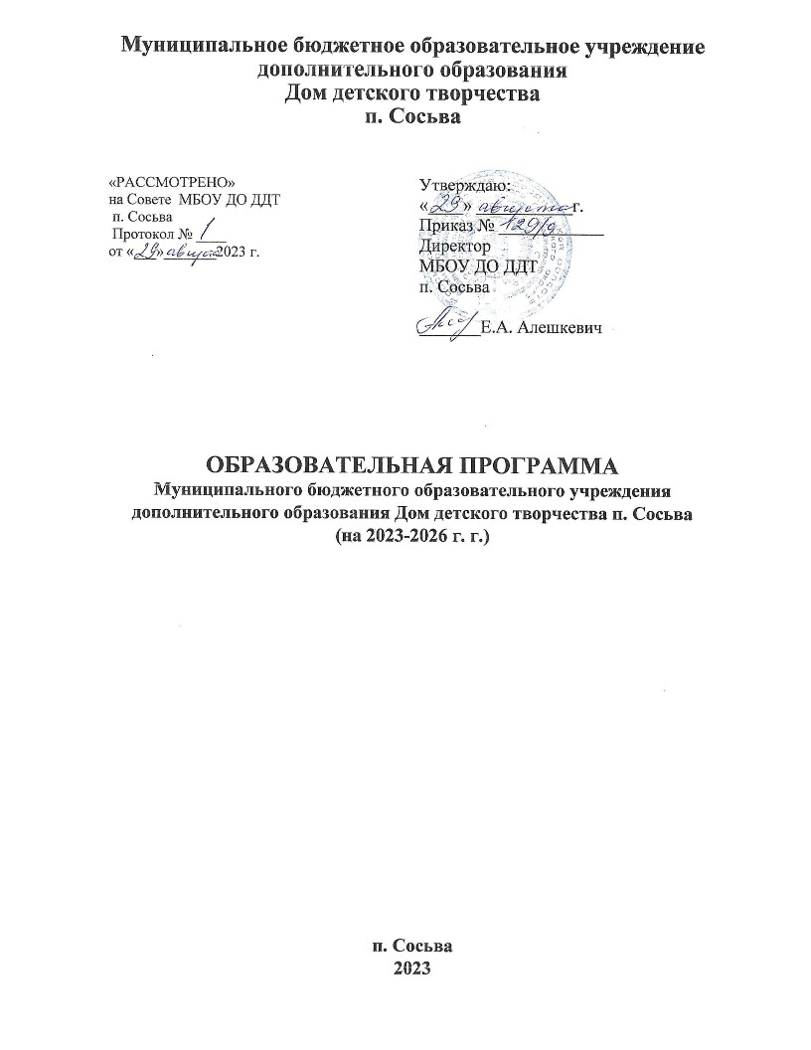
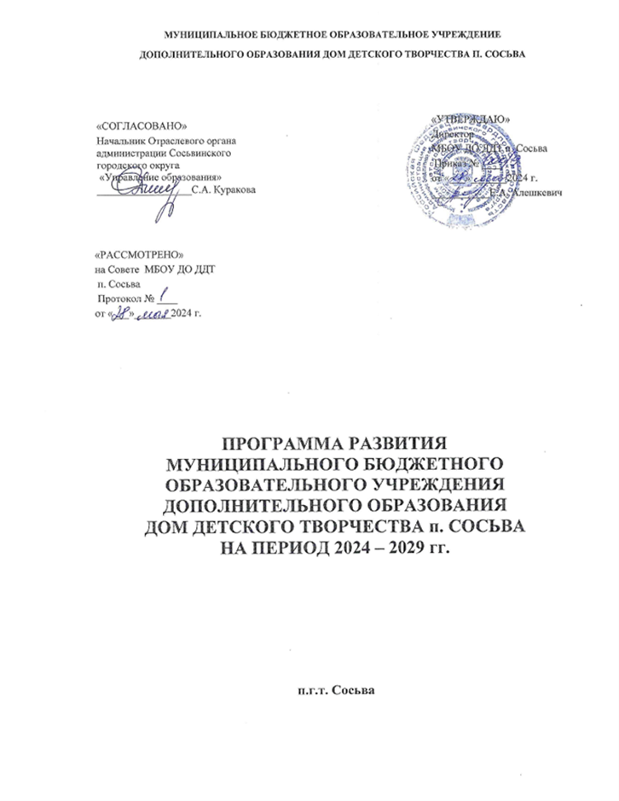
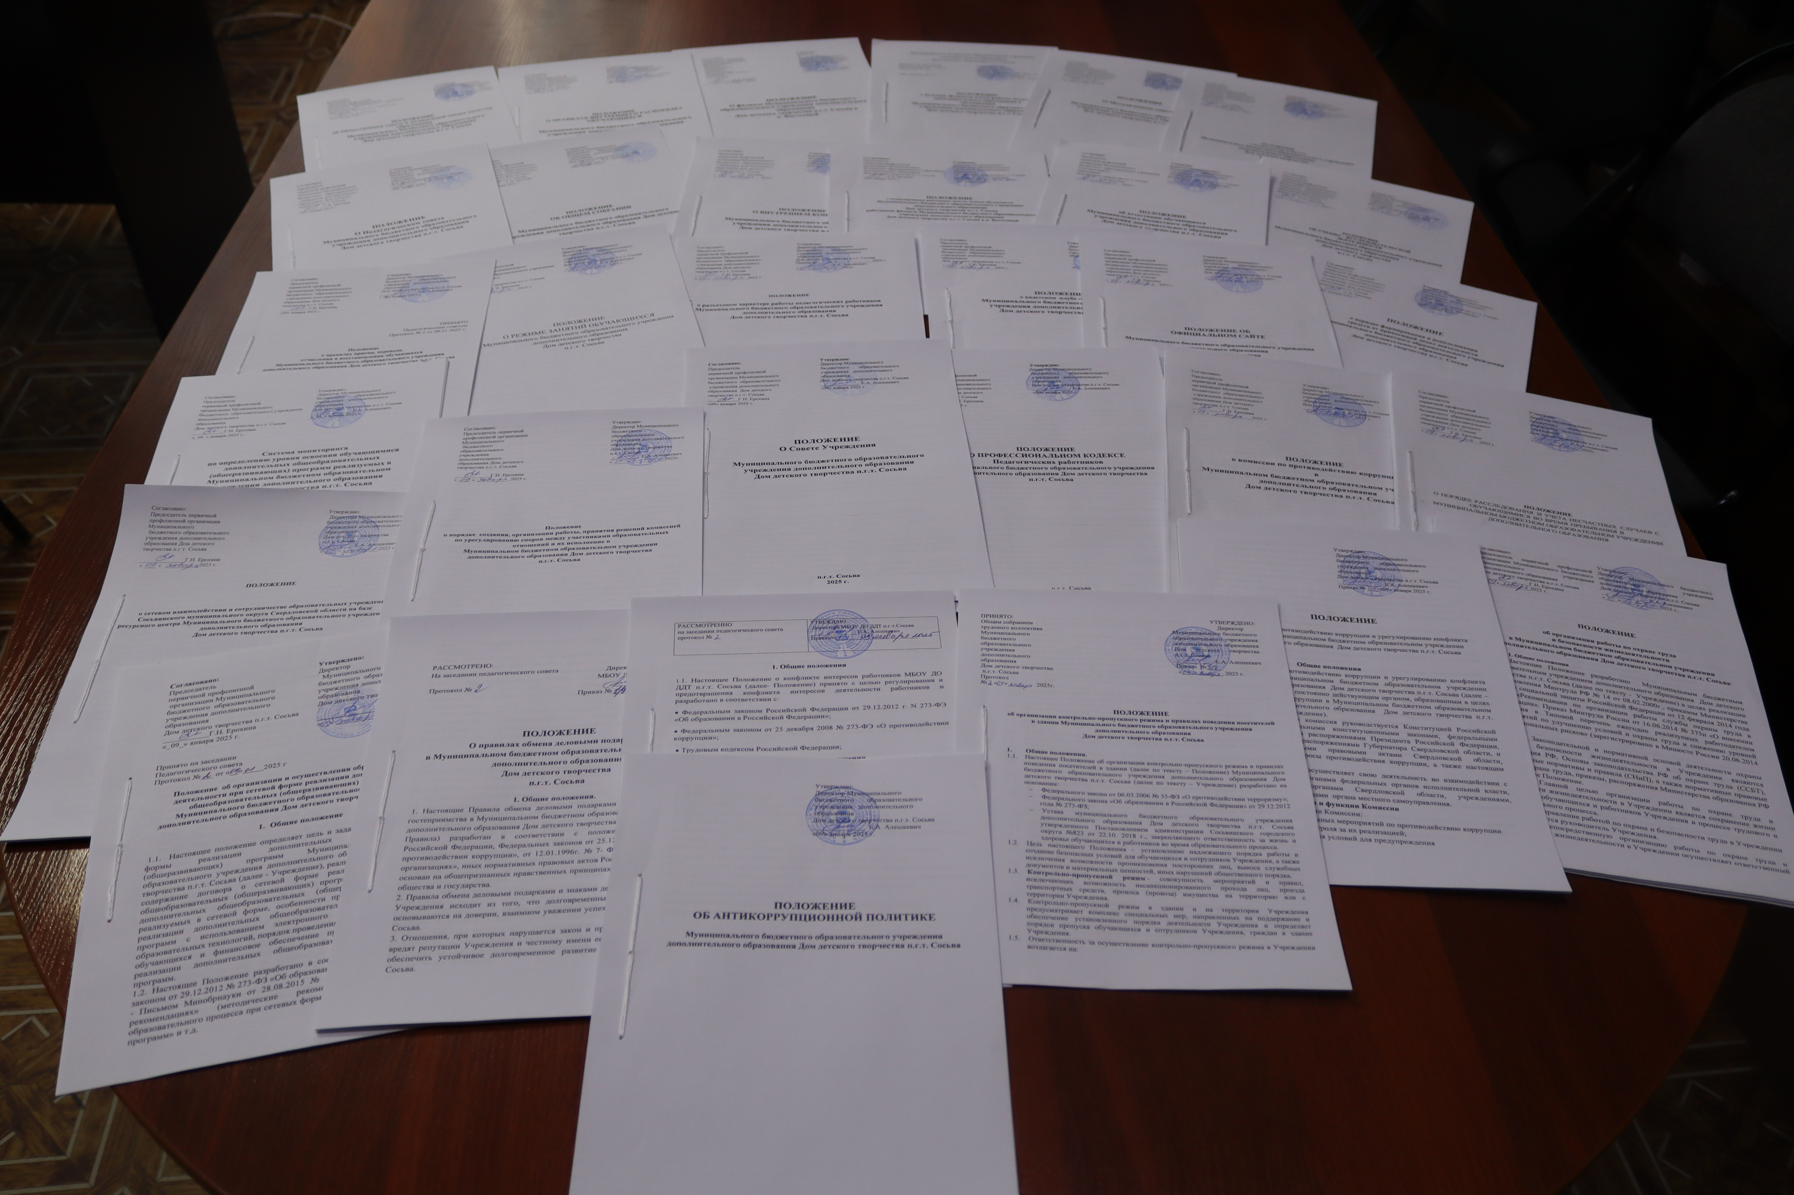
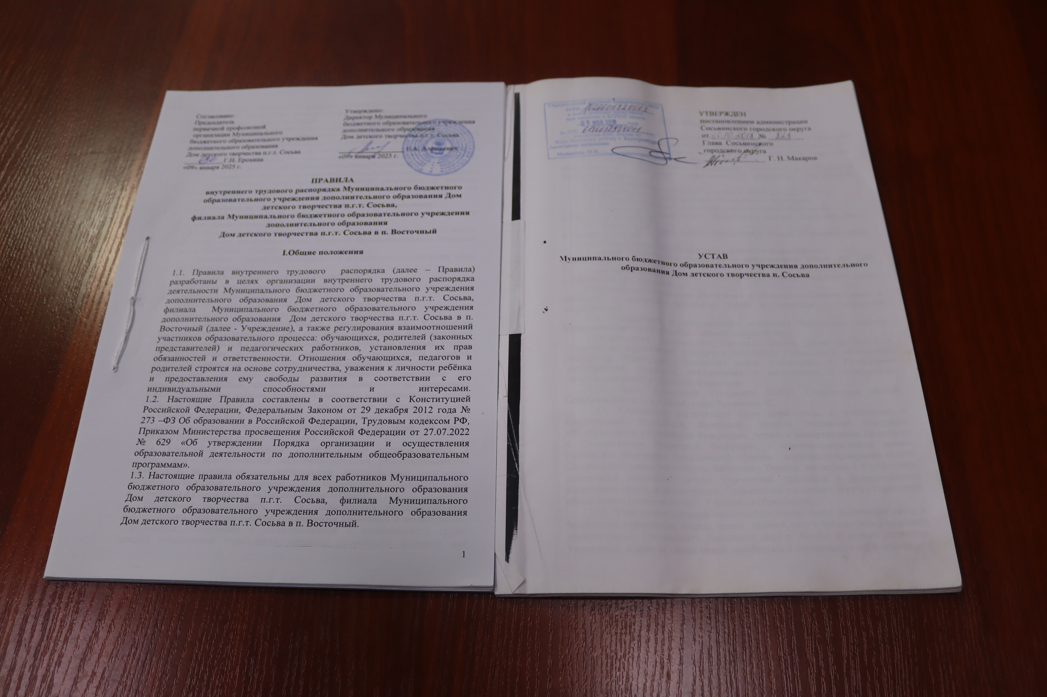
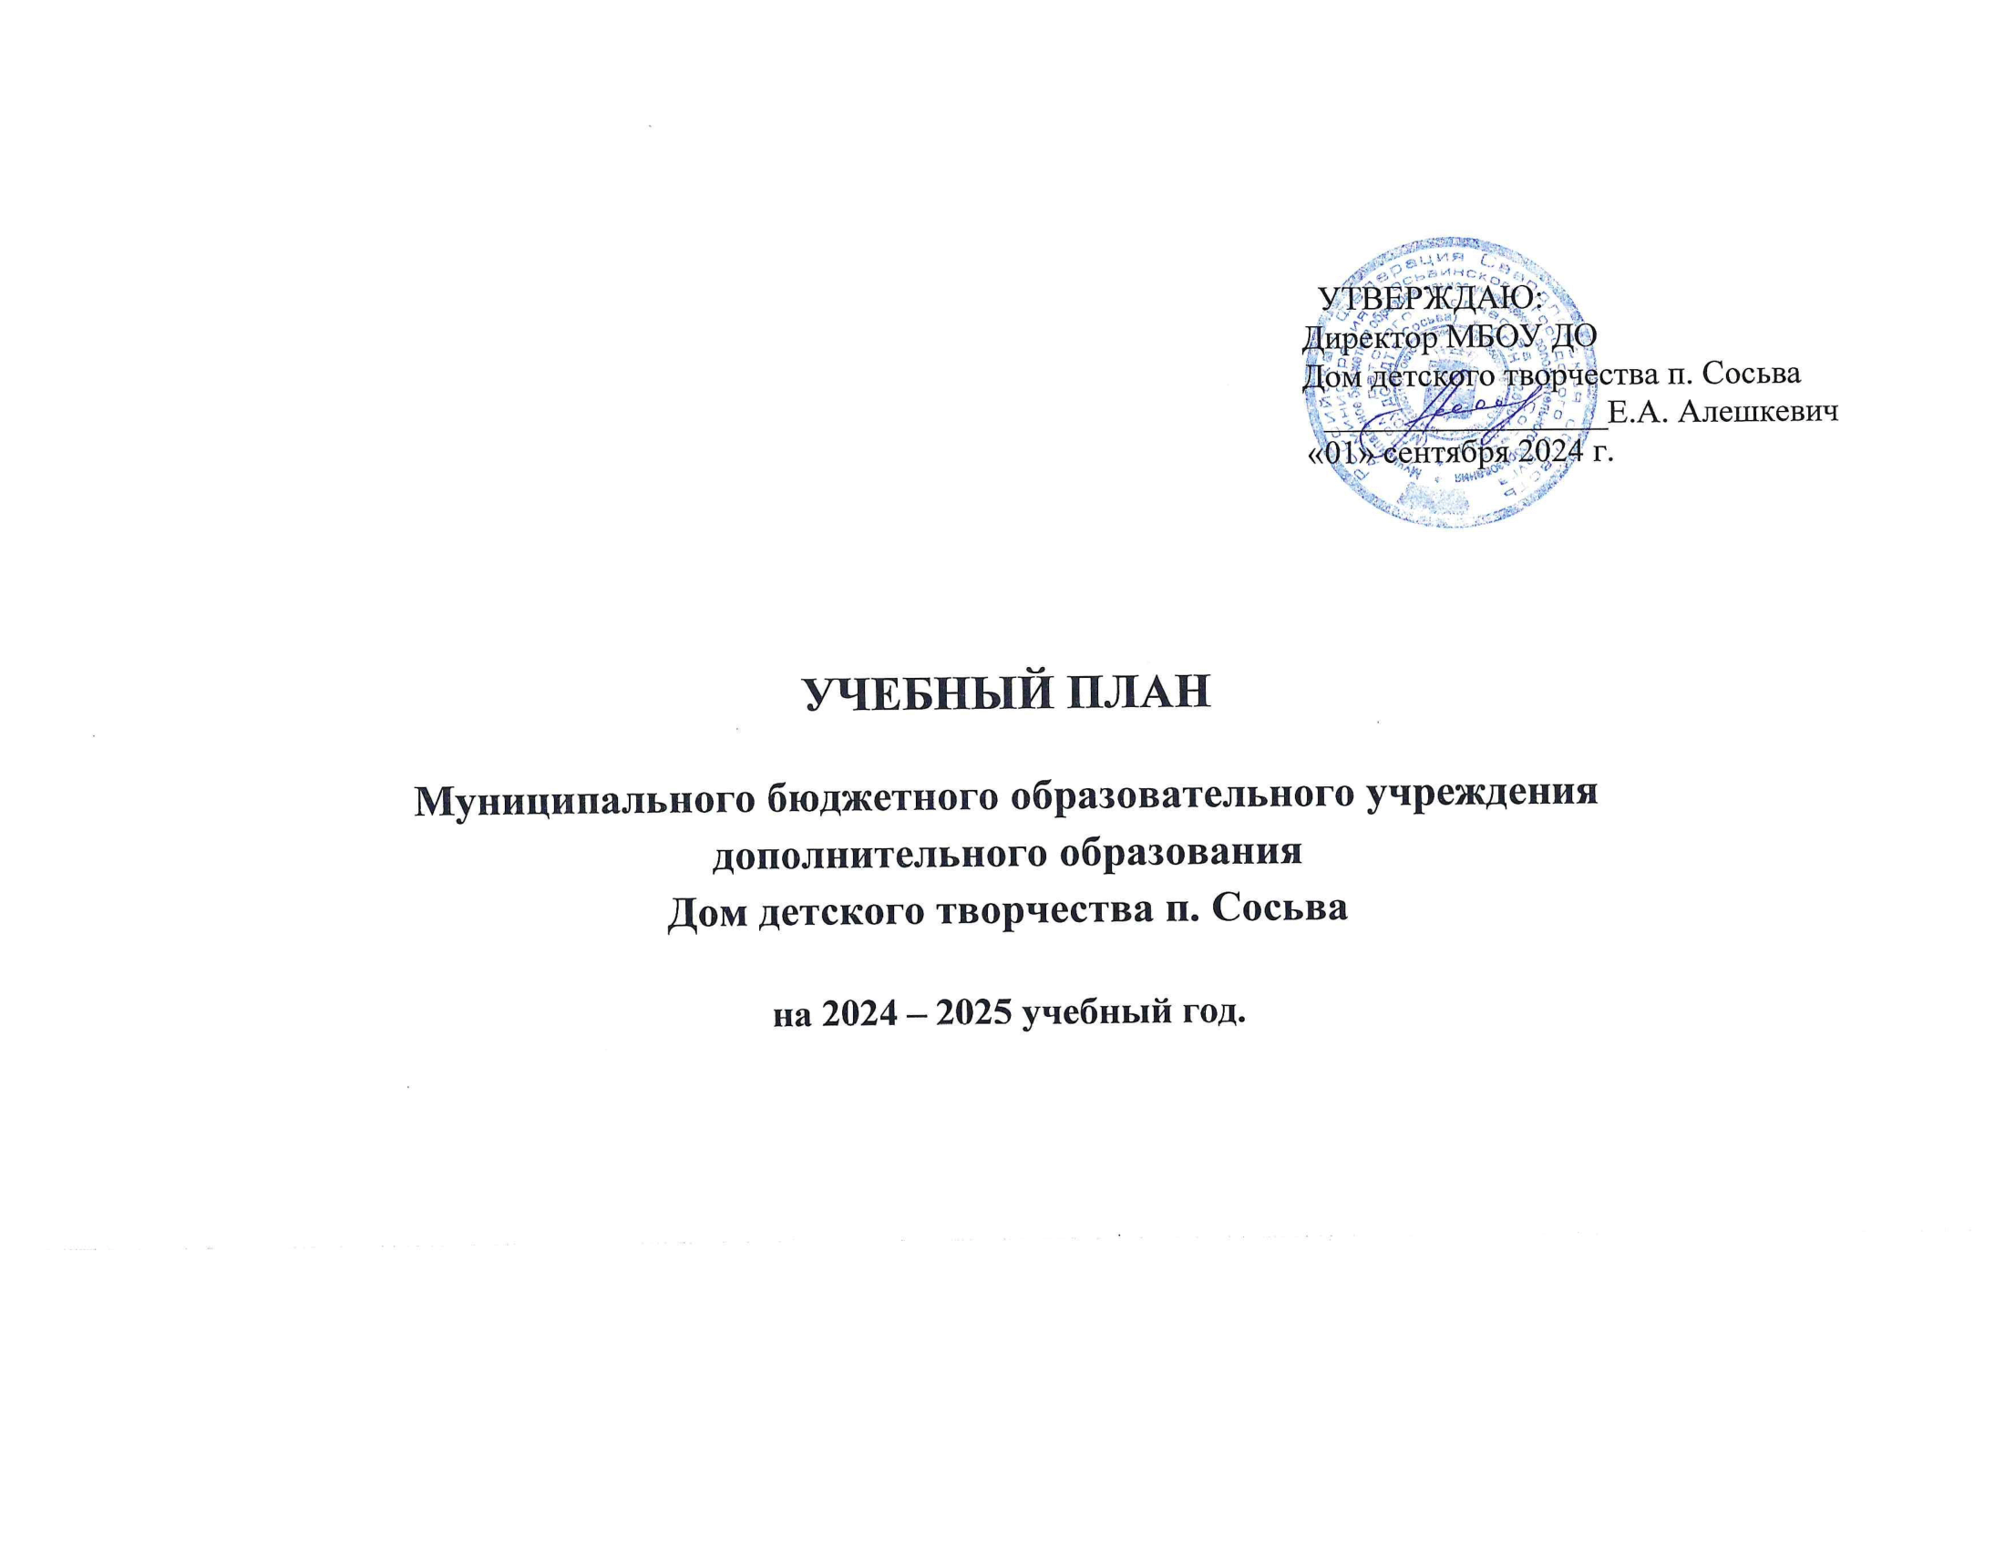
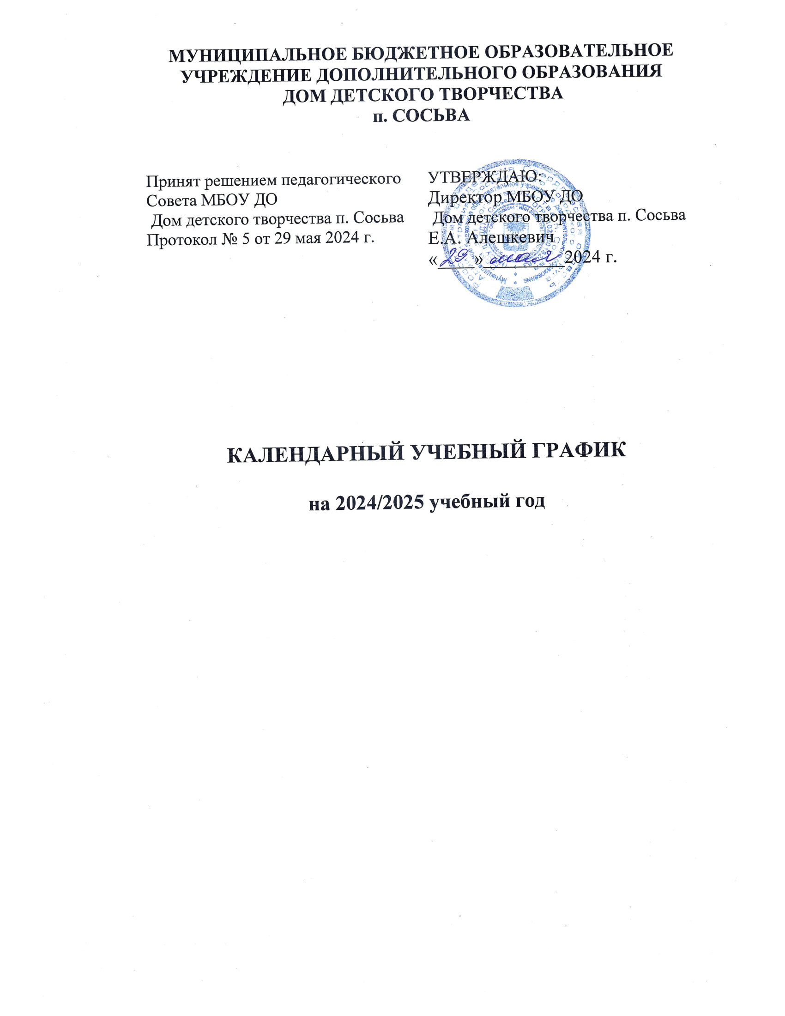
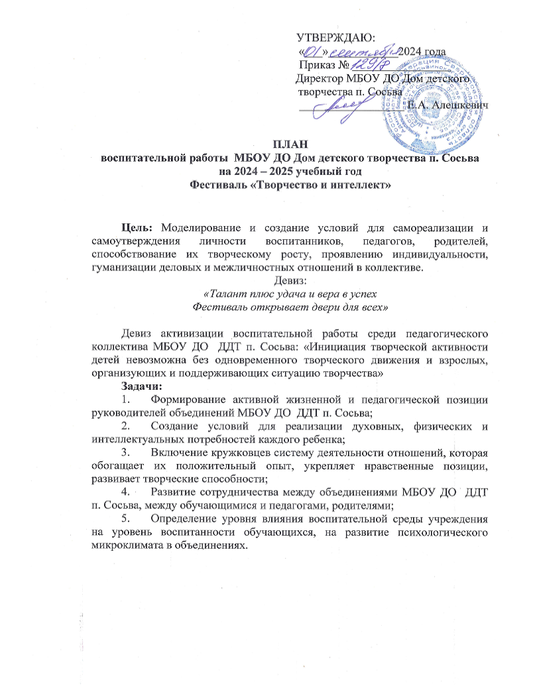
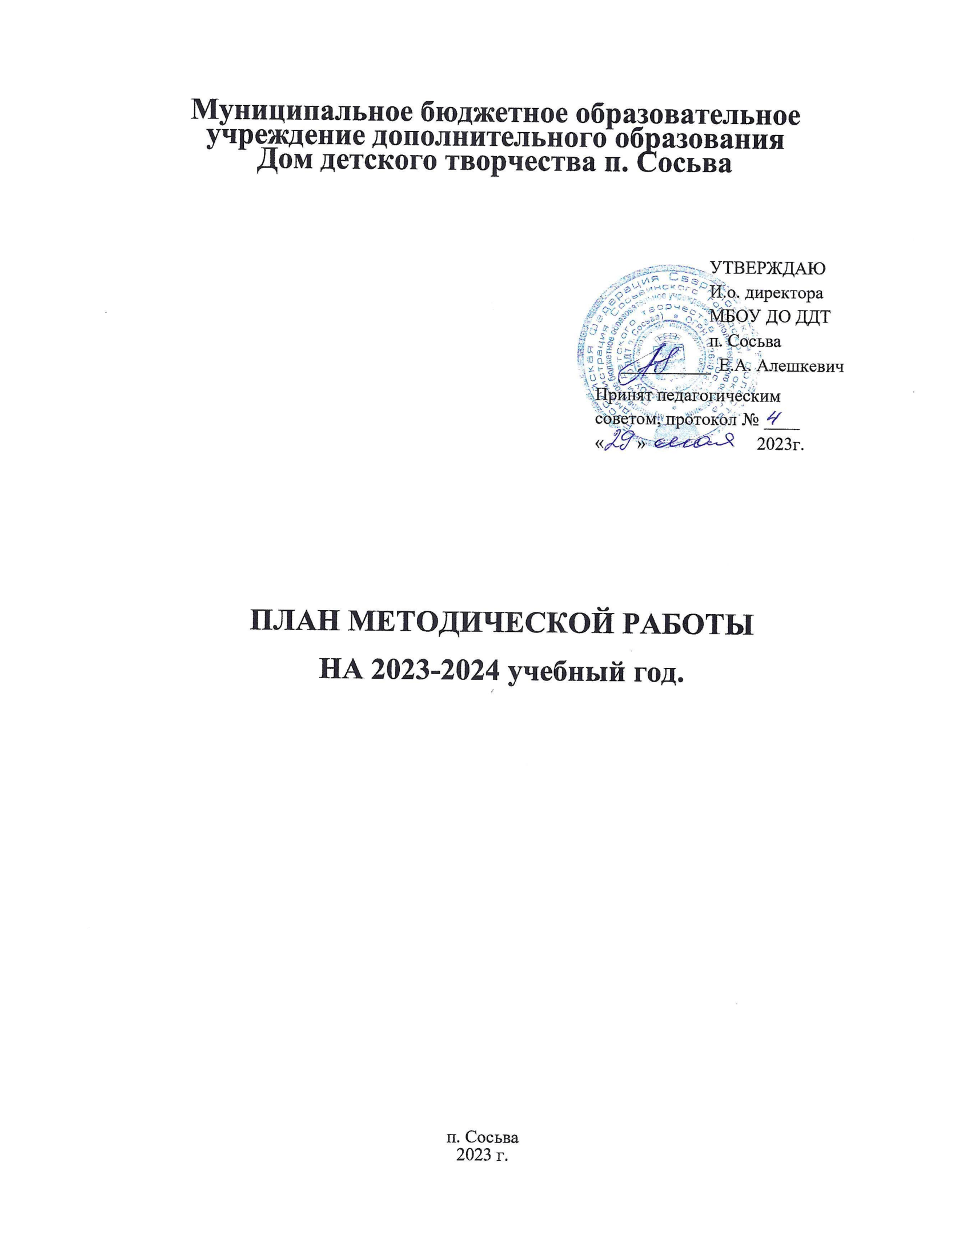
1.Нормативно-правовое обеспечение образовательного процесса Критерий: состояние нормативно-правового обеспечения образовательного процесса в учреждении.

Slide 9
Перспектива
Обновление
локальных нормативных актов
Корректировка Образовательной программы Учреждения в 2026 году
Заключение Коллективного договора МБОУ ДО ДДТ п.г.т. Сосьва на 2026-2029 г.г.
Внедрение в образовательную деятельность скорректированной программы воспитания
Подведение итогов реализации Программы Развития МБОУ ДО ДДТ п.г.т. Сосьва на 2024-2029 г.г.

Slide 10
2.Учебное обеспечение образовательного процесса Критерий: планирование, разработка и создание оптимального комплекса учебной документации и средств обучения, необходимых для эффективной организации образовательного процесса. Критерий: состояние учебного плана и дополнительных общеобразовательных программ педагогов дополнительного образования.
Образовательная деятельность
Учреждения представлена Образовательной программой МБОУ ДО ДДТ п.г.т. Сосьва, Программой Развития МБОУ ДО ДДТ п.г.т. Сосьва на 2024-2029 г.г., Календарным графиком, Учебным планом, а также содержательным многообразием дополнительных общеобразовательных программ.
Направленности:
Техническая - 275
Физкультурно-спортивная - 155
Естественнонаучная - 32
Социально-гуманитарная - 404
Художественная - 491
Туристско-краеведческая - 63

Slide 11
Перспектива
Внедрение инновационной деятельности в каждой направленности деятельности Учреждения
Обновление спектра дополнительных общеобразовательных программ
Увеличение охвата детей естественнонаучной и туристско-краеведческой направленностей
Разработка дополнительных общеобразовательных (общеразвивающих программ для обучающихся в возрасте от 14 до 17 лет
Создание туристического центра дополнительного образования детей.

Slide 12
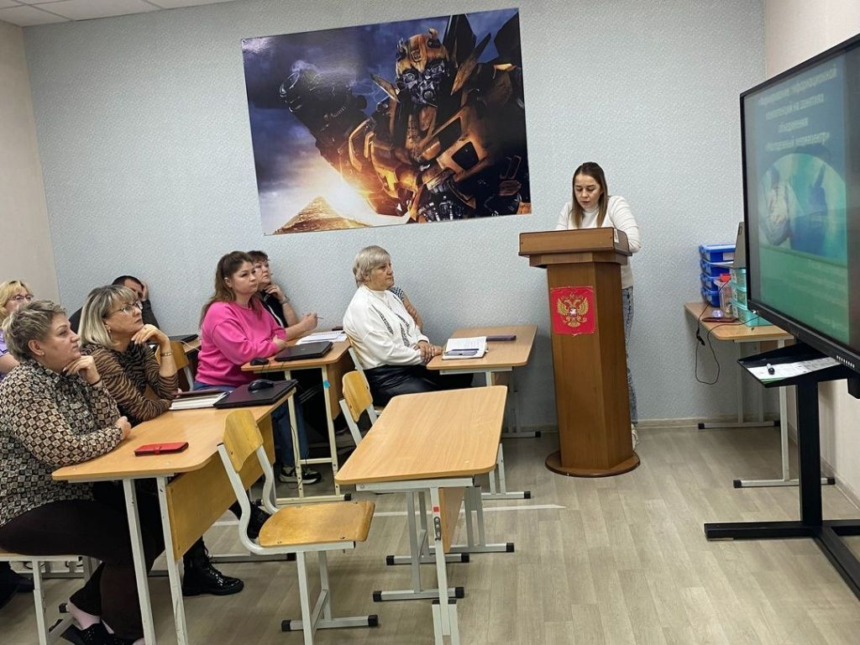
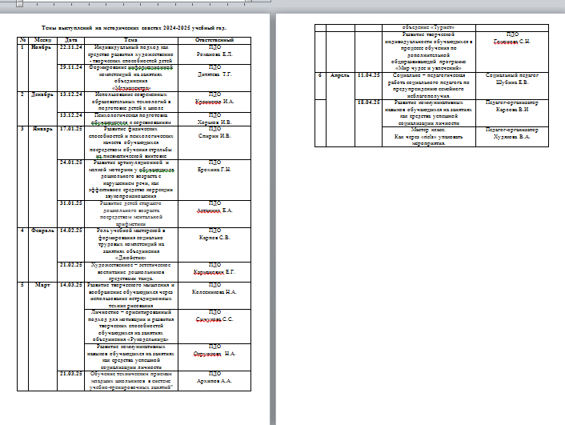
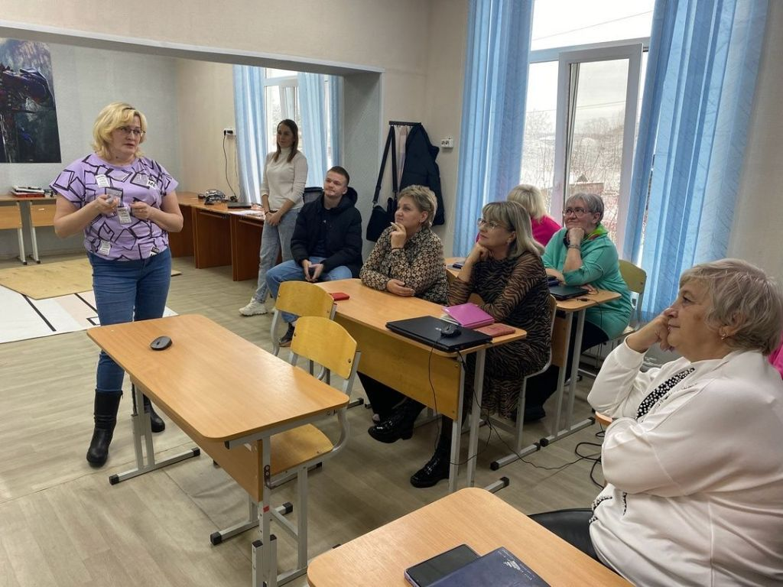
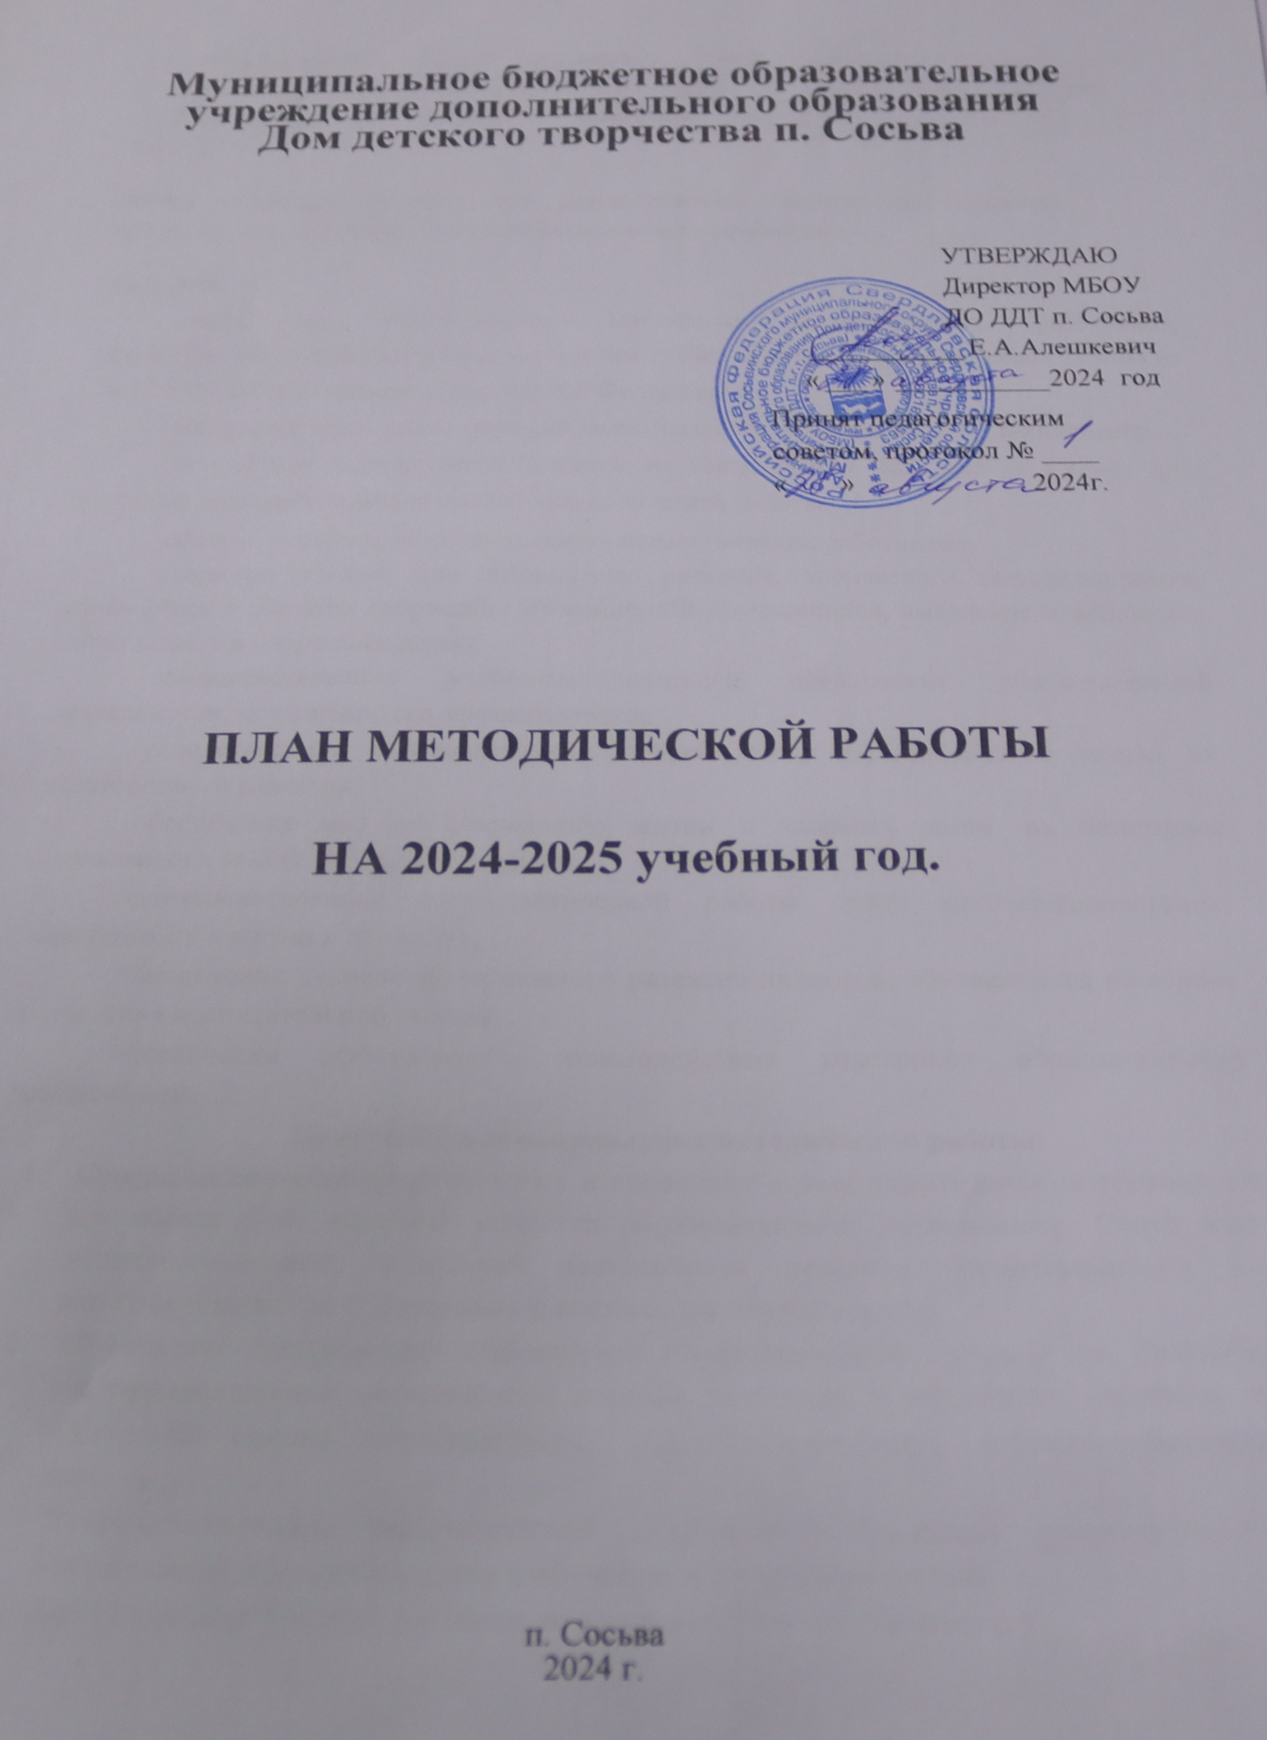
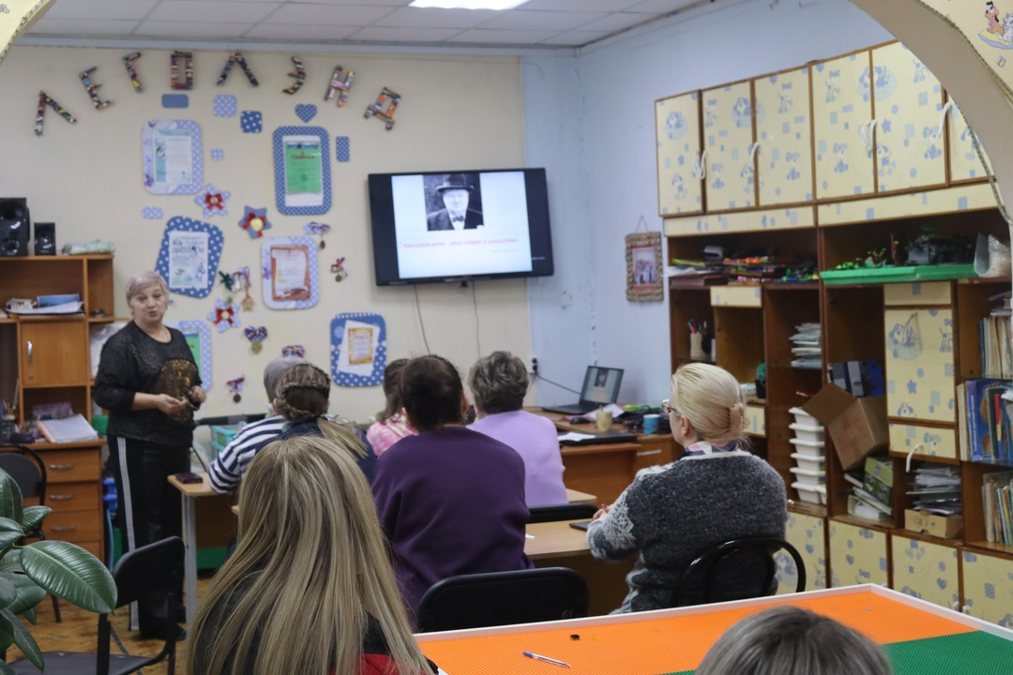
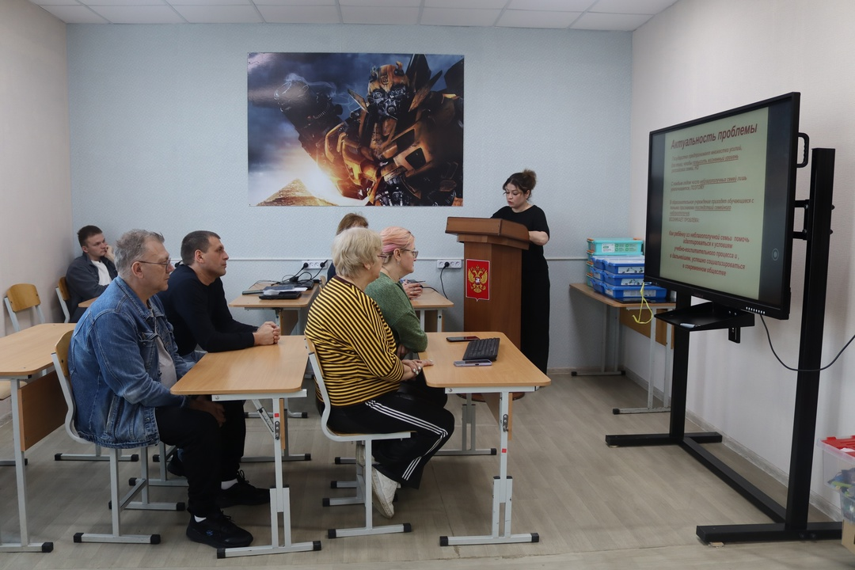
3. Методическое обеспечение образовательного процесса Критерий: планирование, разработка и создание оптимального комплекса методической документации и средств обучения, необходимых для эффективной организации образовательного процесса.

Slide 13
Перспектива
Корректировка
плана Методической работы МБОУ ДО ДДТ п.г.т. Сосьва на 2025-2026 учебный год
Увеличение количества педагогов участников муниципального конкурса профессионального мастерства
Увеличение количества педагогов участников в региональных конкурсах педагогического мастерства
Повышение мотивации педагогов к участию в программах на соискании премий Губернатора СО
Повышение IT готовности педагога

Slide 14
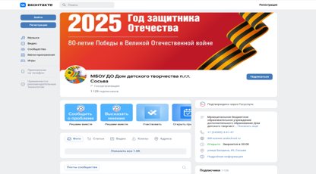
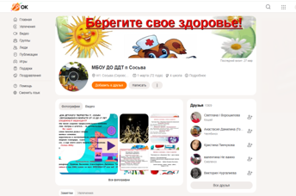
4.Информационное обеспечение образовательного процесса Критерий: обеспечение образовательного процесса современными информационными образовательными технологиями.
рабочие и учебные места обеспечены компьютерным оборудованием и программным обеспечением на 90 %.
обеспечен доступ педагогов и обучающихся к информации, необходимой для обучения
Веб-сайт учреждения ведется и пополняется информацией ежедневно.
Каждый педагог закреплен и пополняет свою вкладку на сайте учреждения.

Slide 15
Перспектива
Совершенствование информационного обеспечения учебного процесса
Повышение мотивации педагогов для создания персональных блогов, электронных учебных материалов
Организация деятельности по созданию
условий для дистанционного обучения

Slide 16
5.Кадровое обеспечение образовательного процесса Критерий: наличие кадров, их квалификация, соответствие функциональным обязанностям. Критерий: сотрудничество педагогов учреждения дополнительного образования, ориентация на совместные достижения.
40
Коллектив
49
Средний возраст педагогического коллектива
4 %
Педагогов в возрасте до 30 лет
38 %
Педагогов с высшим образованием
62%
76%
100%
Педагогов со средним профессиональном образованием
Педагогов с высшей и первой категорией
Педагогов прошедших курсов повышения квалификации
50%
Педагогов награждены в этом году

Slide 17
5.Кадровое обеспечение образовательного процесса Критерий: наличие кадров, их квалификация, соответствие функциональным обязанностям. Критерий: сотрудничество педагогов учреждения дополнительного образования, ориентация на совместные достижения.

Slide 18
5.Кадровое обеспечение образовательного процесса Критерий: наличие кадров, их квалификация, соответствие функциональным обязанностям. Критерий: сотрудничество педагогов учреждения дополнительного образования, ориентация на совместные достижения.

Slide 19
Перспектива
Реализация мер по привлечению молодых педагогов в Учреждение

Slide 20
6.Финансовое обеспечение образовательного процесса Критерий: финансирование расходов с целью реализации государственных гарантий прав граждан на получение общедоступного и бесплатного дополнительного образования. Критерий: система оплаты труда сотрудников.
В Учреждении установлены Учредителем базовые нормативные затраты на оказание муниципальной услуги «Реализация дополнительных общеобразовательных (общеразвивающих) программ за счет средств местного бюджета Сосьвинского городского округа.

Slide 21
7.Материально-техническое обеспечение образовательного процесса Критерий: наличие учебных аудиторий, приспособленных к занятиям в соответствии с целями и технологиями образовательного процесса.

Slide 22
Перспектива
Обновление
материально-технического обеспечения образовательной деятельности
Привлечение в Учреждение внебюджетных средств
Обновление спектра востребованных платных услуг

Slide 23
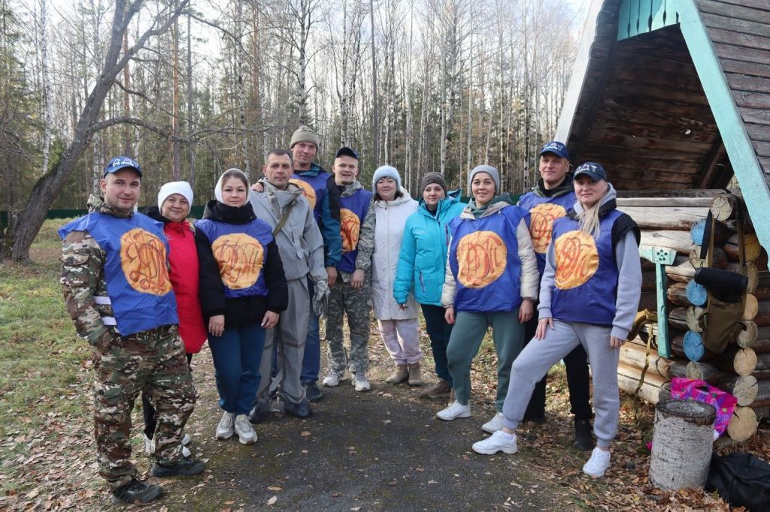
8.Психологическое обеспечение образовательного процесса Критерий: стиль отношений в коллективе. Критерий: совместная деятельность вне образовательной деятельности.

Slide 24
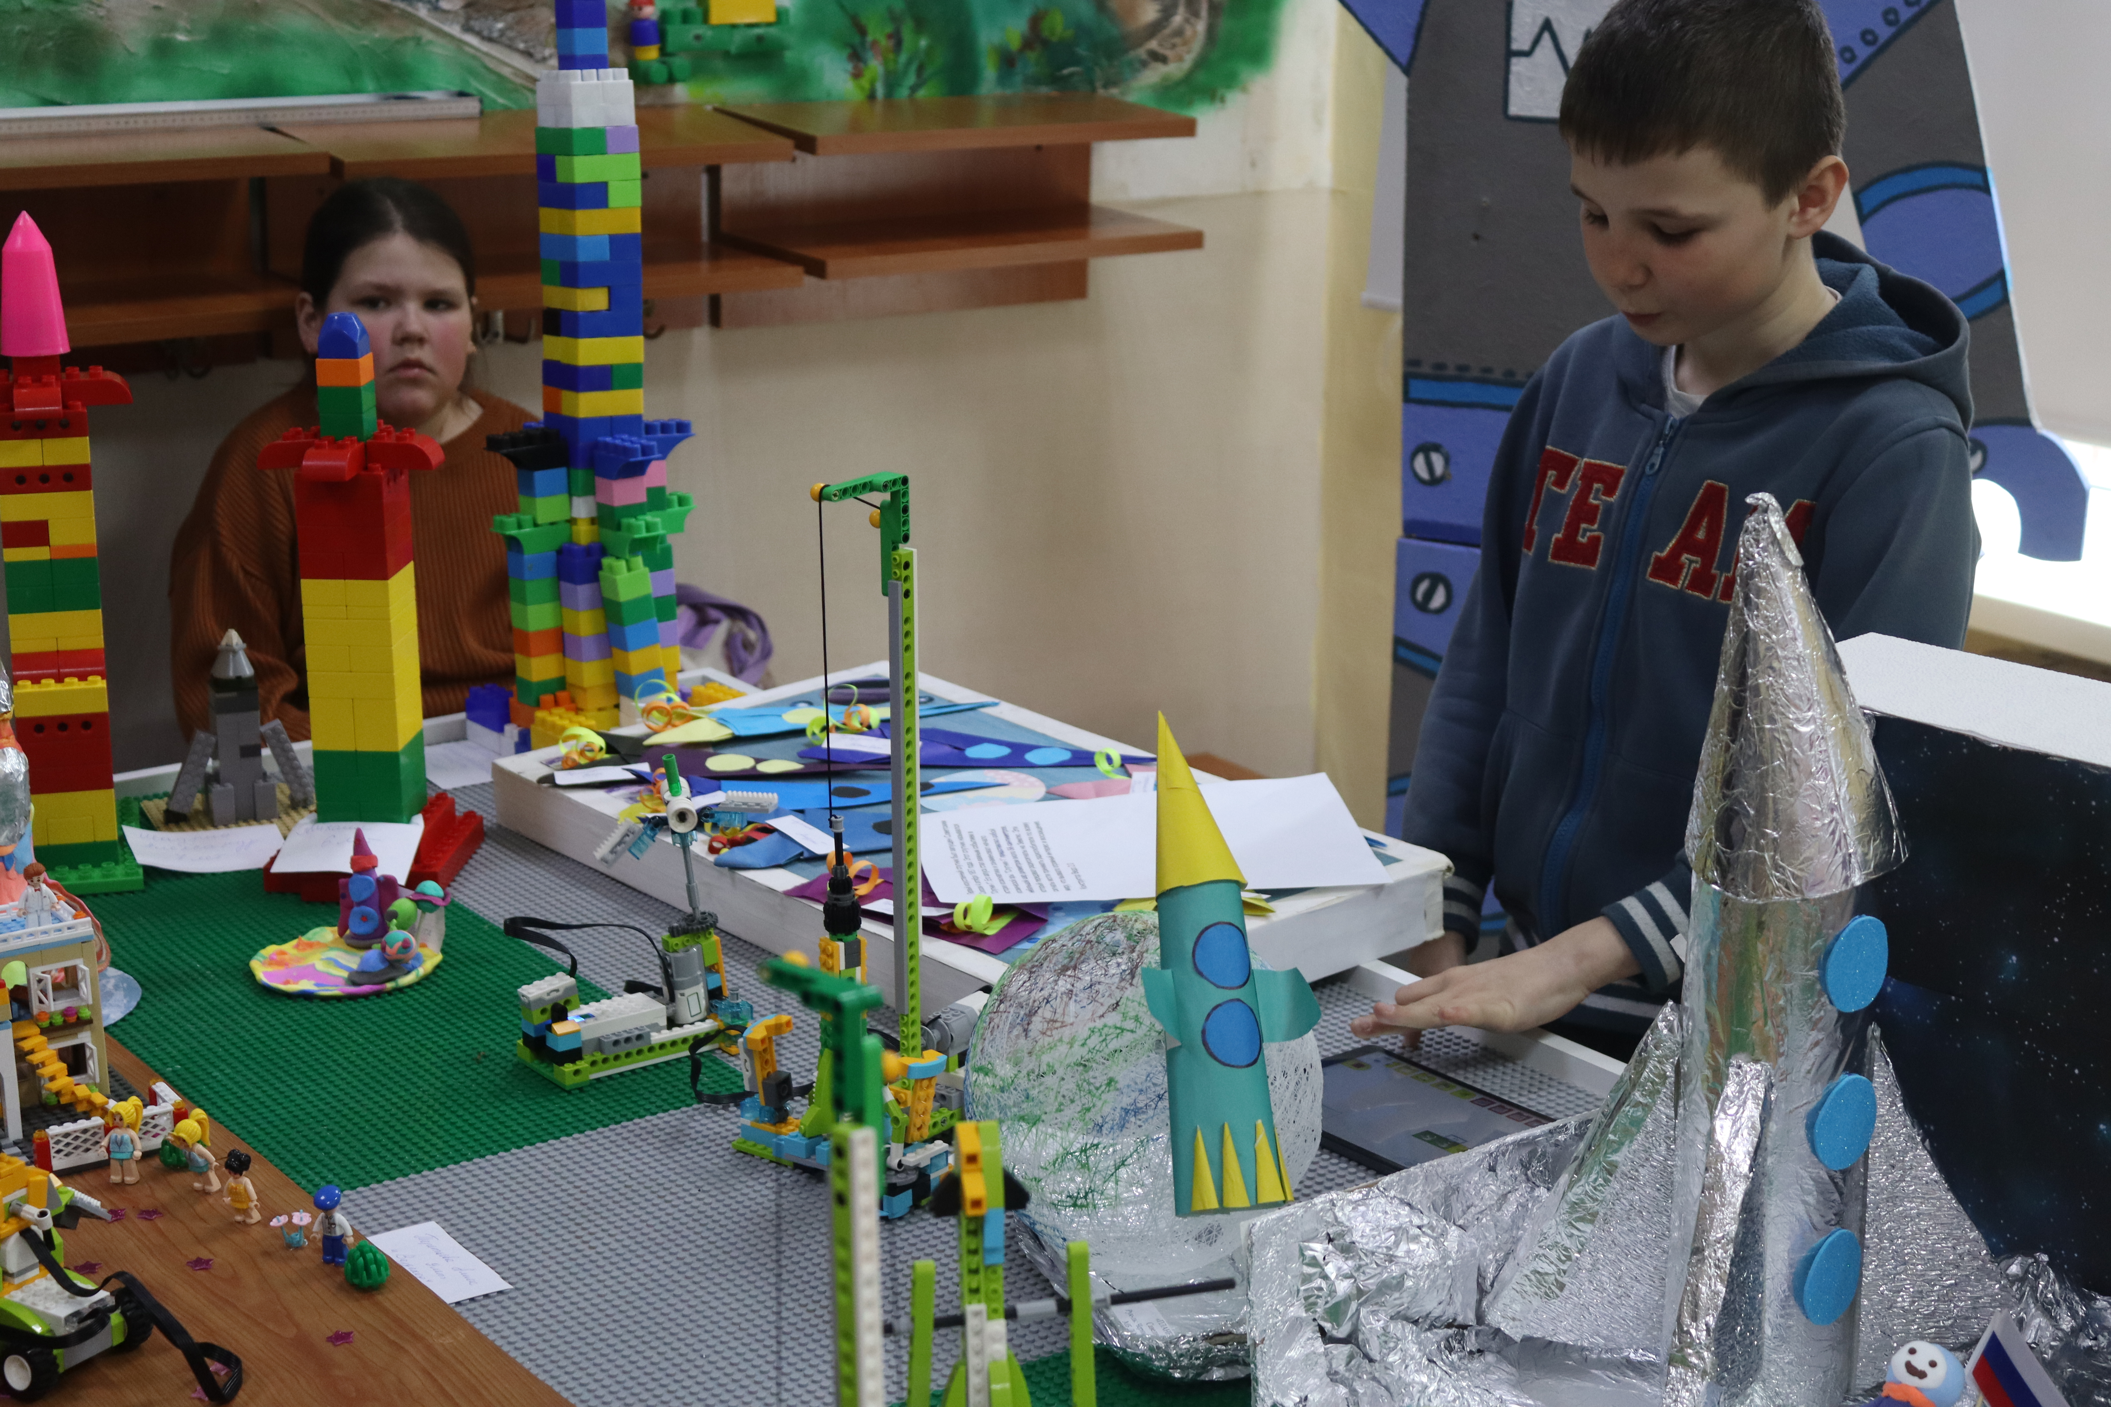
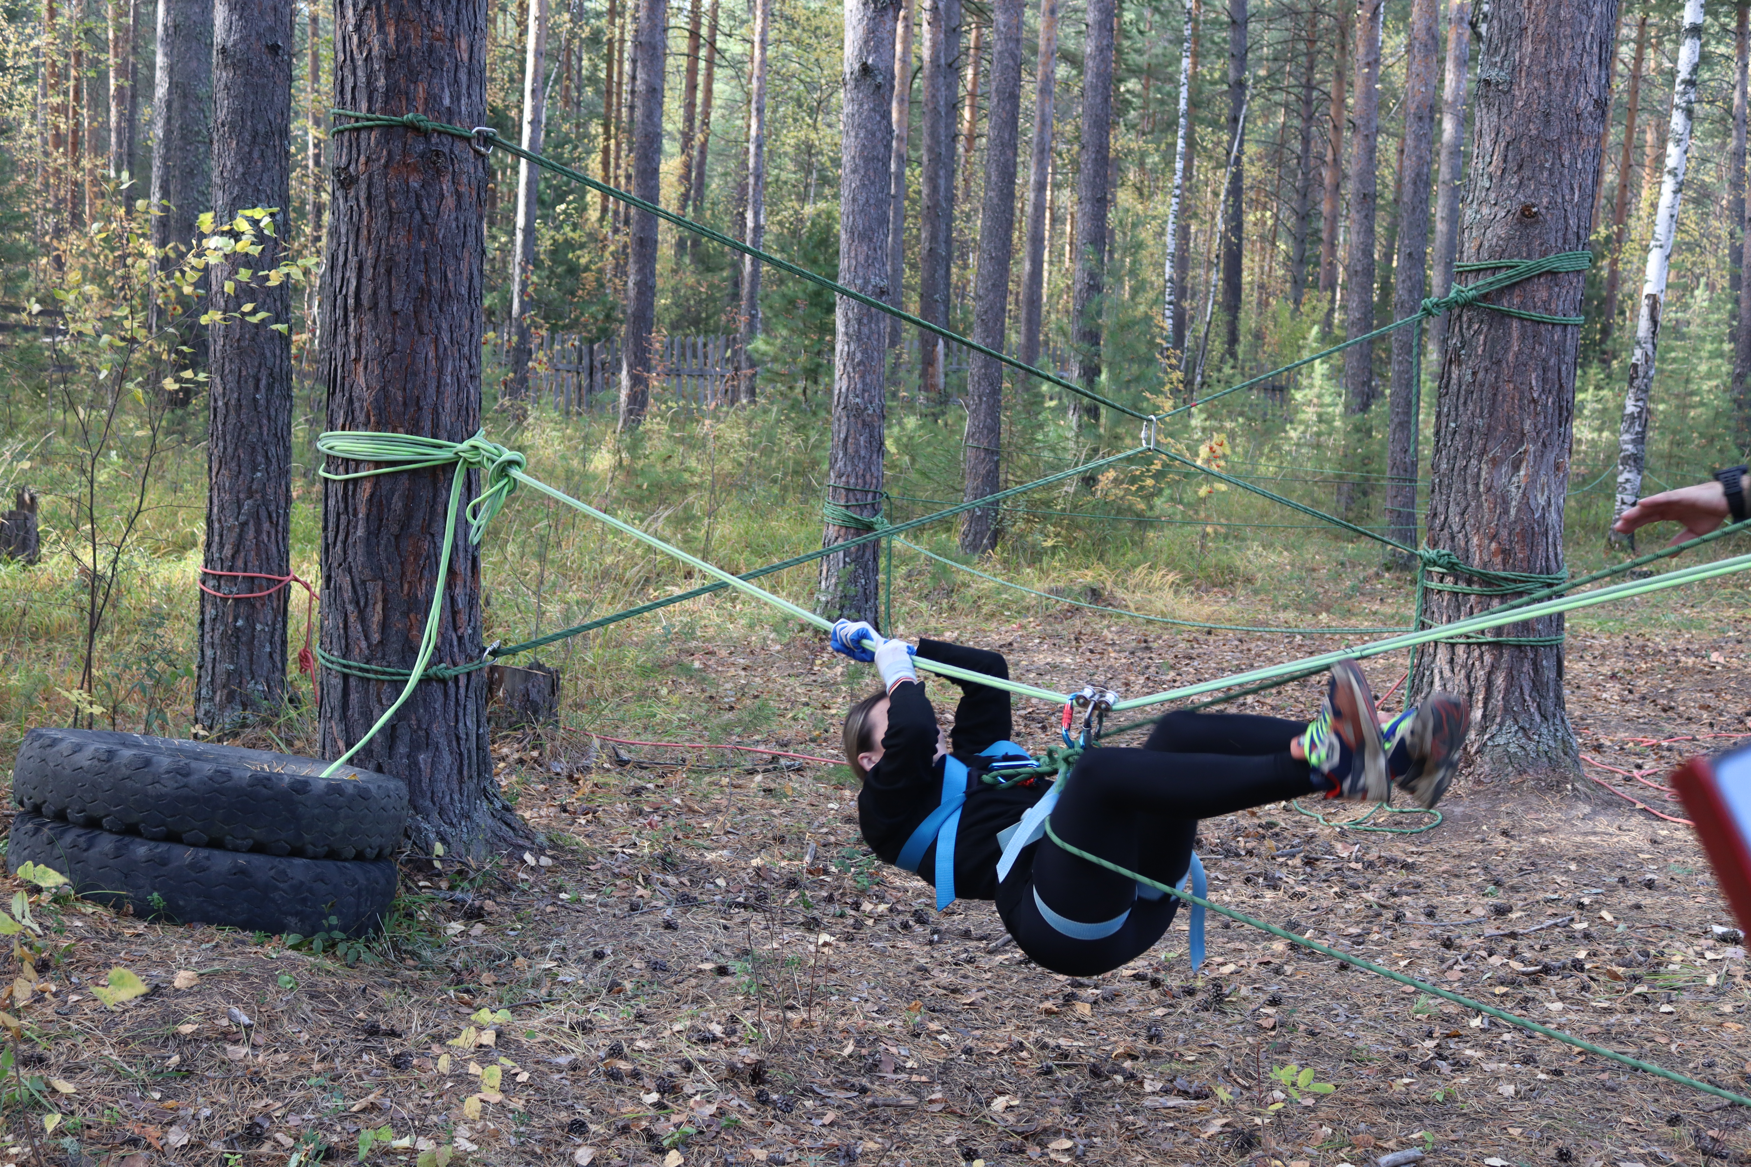
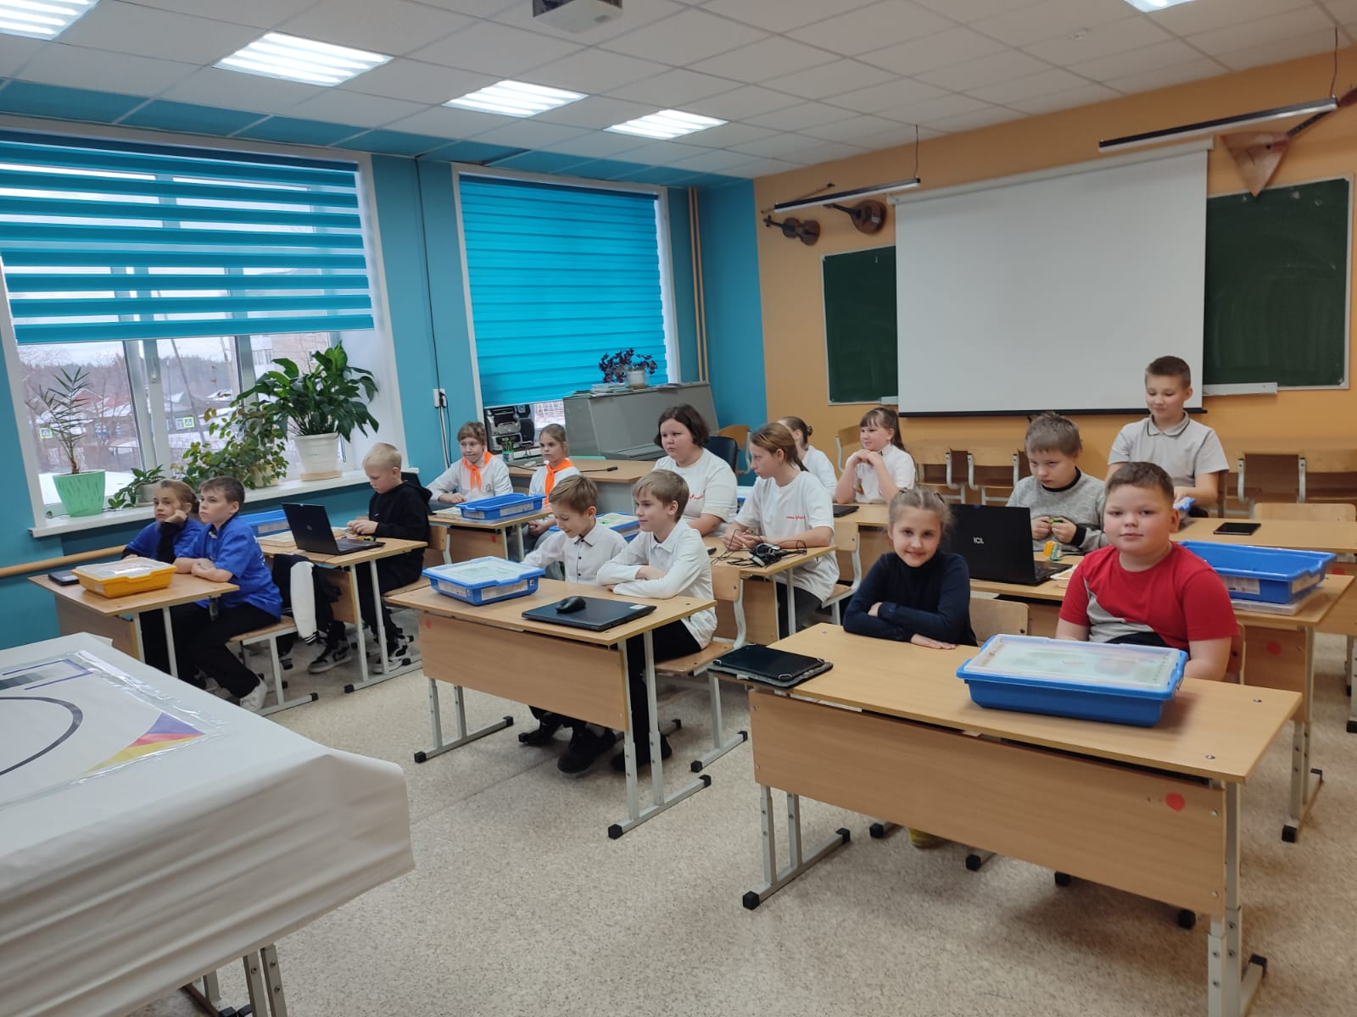
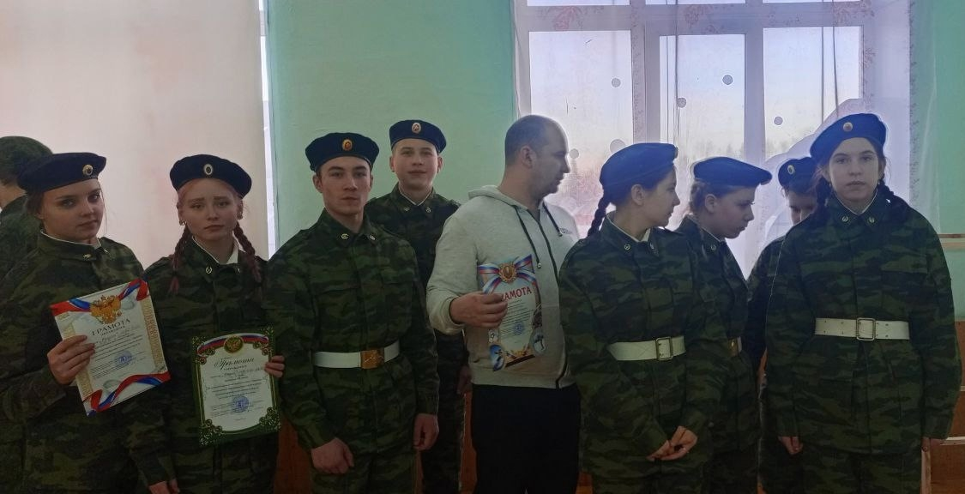
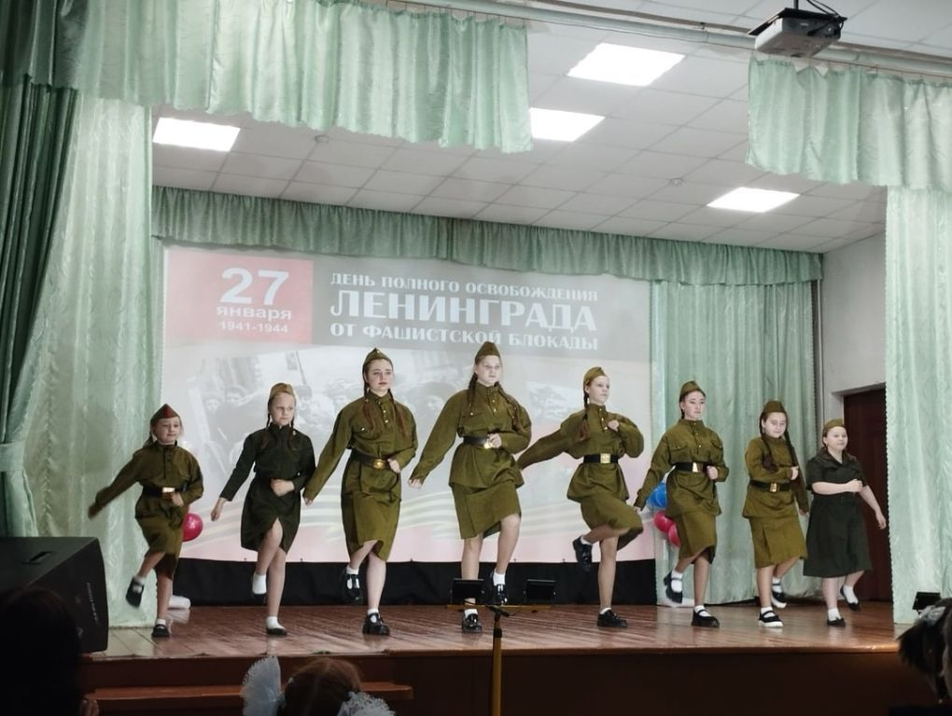
8.Психологическое обеспечение образовательного процесса Критерий: стиль отношений в коллективе. Критерий: совместная деятельность вне образовательной деятельности.

Slide 25
Перспектива
Создание условий эффективного взаимодействия педагогического и детских коллективов
Вовлечение в деятельность Учреждения родительской общественности через развитие работы родительского комитета
формирование положительной эмоциональной атмосферы в процессе взаимодействия всех субъектов образовательного процесса
Развитие совместных социально-значимых проектов
Формирование единого воспитательного
и информационного пространство.

Slide 26
9.Результаты образовательного процесса. Достижения и успешность обучающихся Критерий: уровень усвоения обучающимися программного материала. Критерий: положительная мотивация учения, познавательная самостоятельность обучающихся. Критерий: ценности, преобладающие в детских коллективах, отношения детей в объединении, их поведение вне учреждения дополнительного образования.

Slide 27
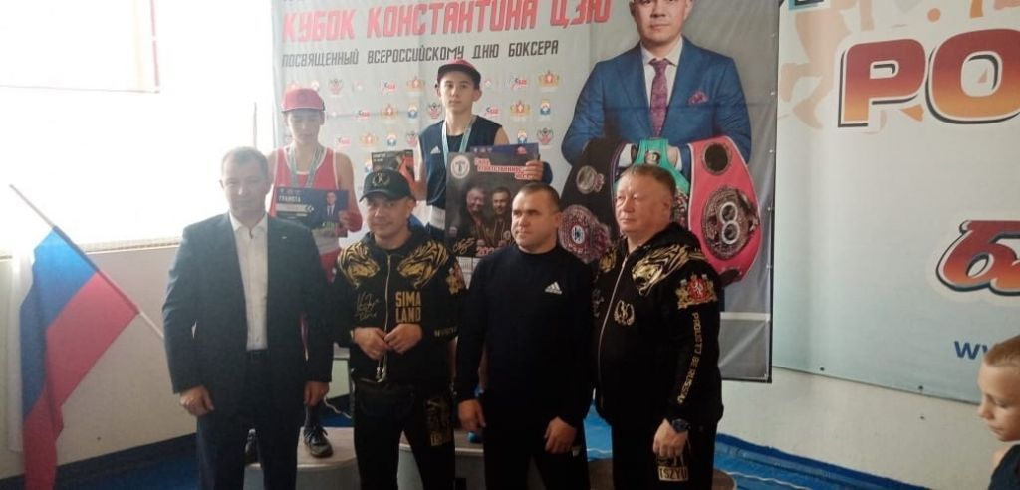
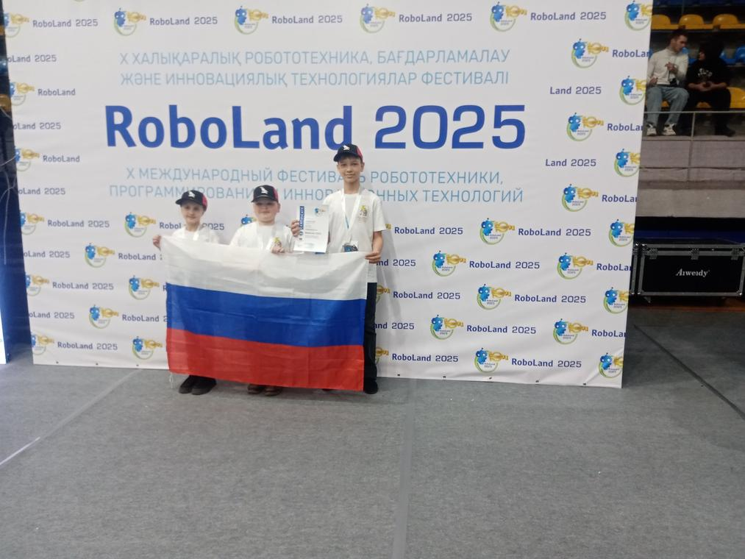
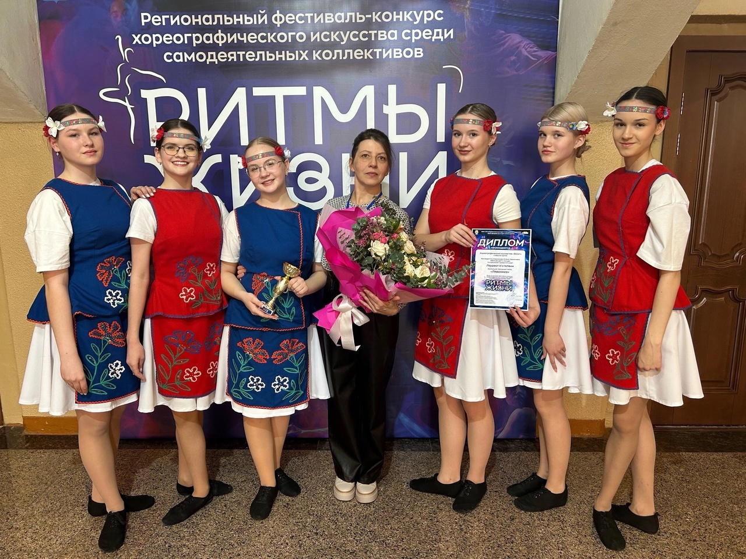
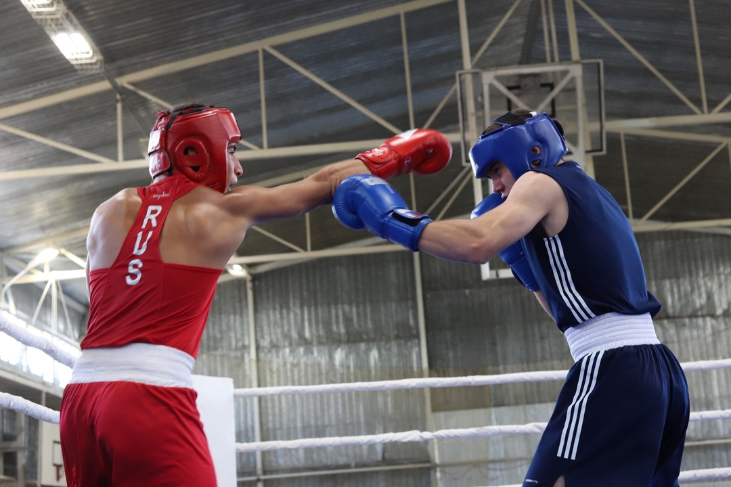
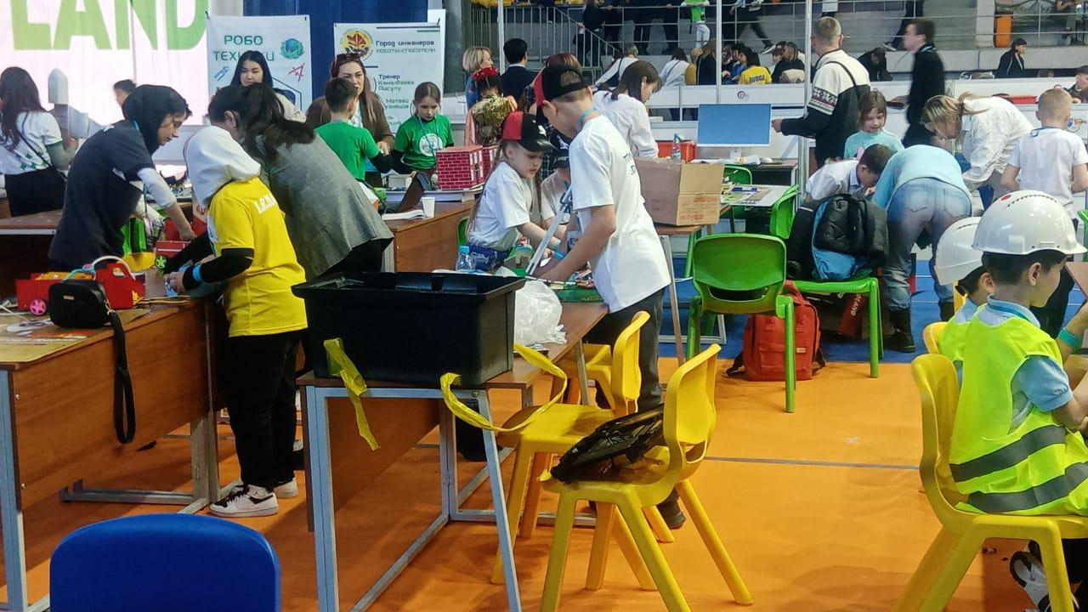
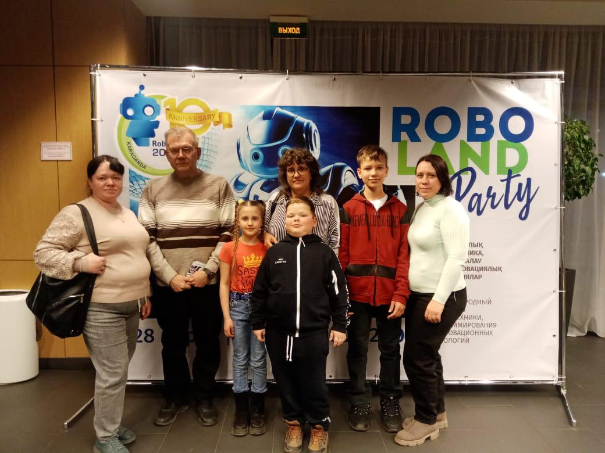
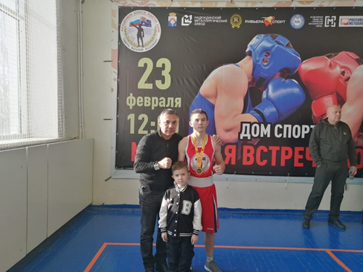

Slide 28
Распределение объединений в МБОУ ДО ДДТ п.г.т. Сосьва по направленностям (количество объединений).

Slide 29
Возрастная структура обучающихся по дополнительным общеобразовательным программам в МБОУ ДО ДДТ п.г.т. Сосьва (количество обучающихся).

Slide 30
Распределение обучающихся по направленностям дополнительных общеобразовательных программ в МБОУ ДО ДДТ п.г.т. Сосьва (количество обучающихся).

Slide 31
Уровень освоения программного материала обучающимися основных программ

Slide 32
Результаты образовательного процесса. Сетевое взаимодействие с ОУ.

Slide 33
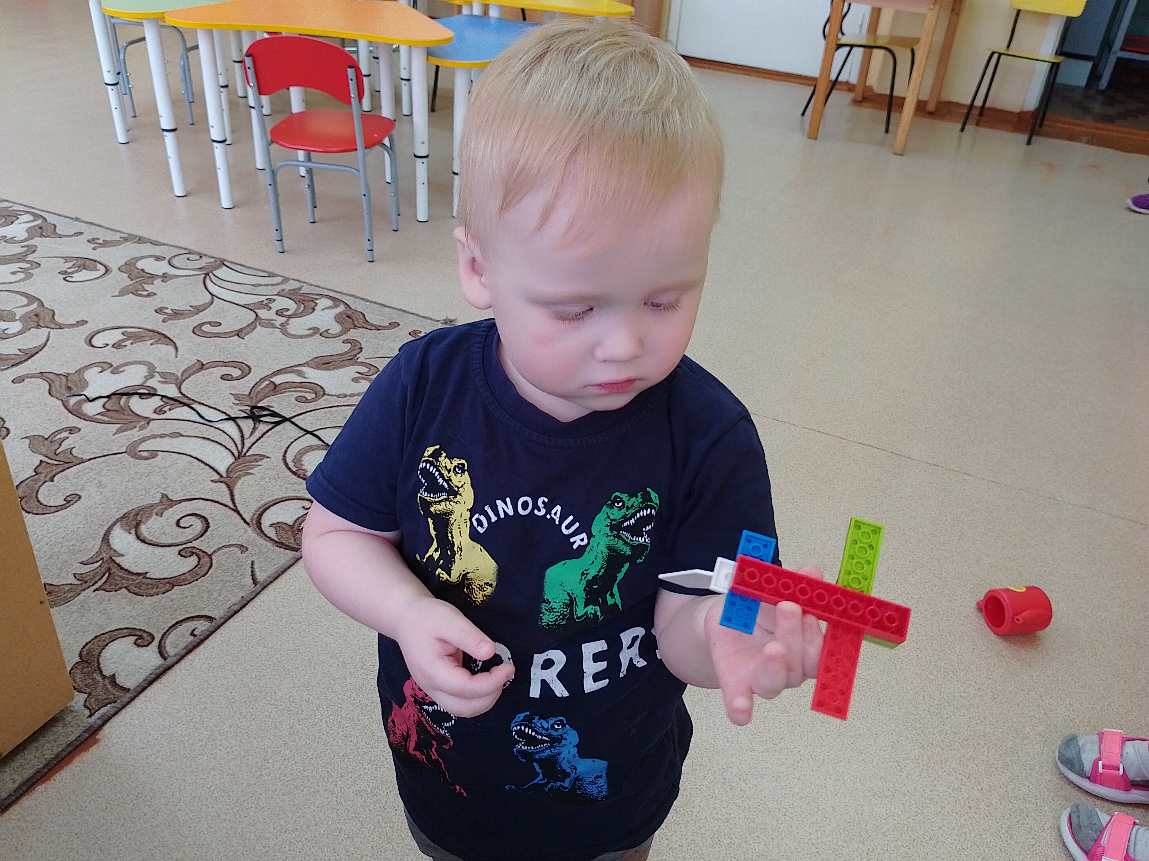
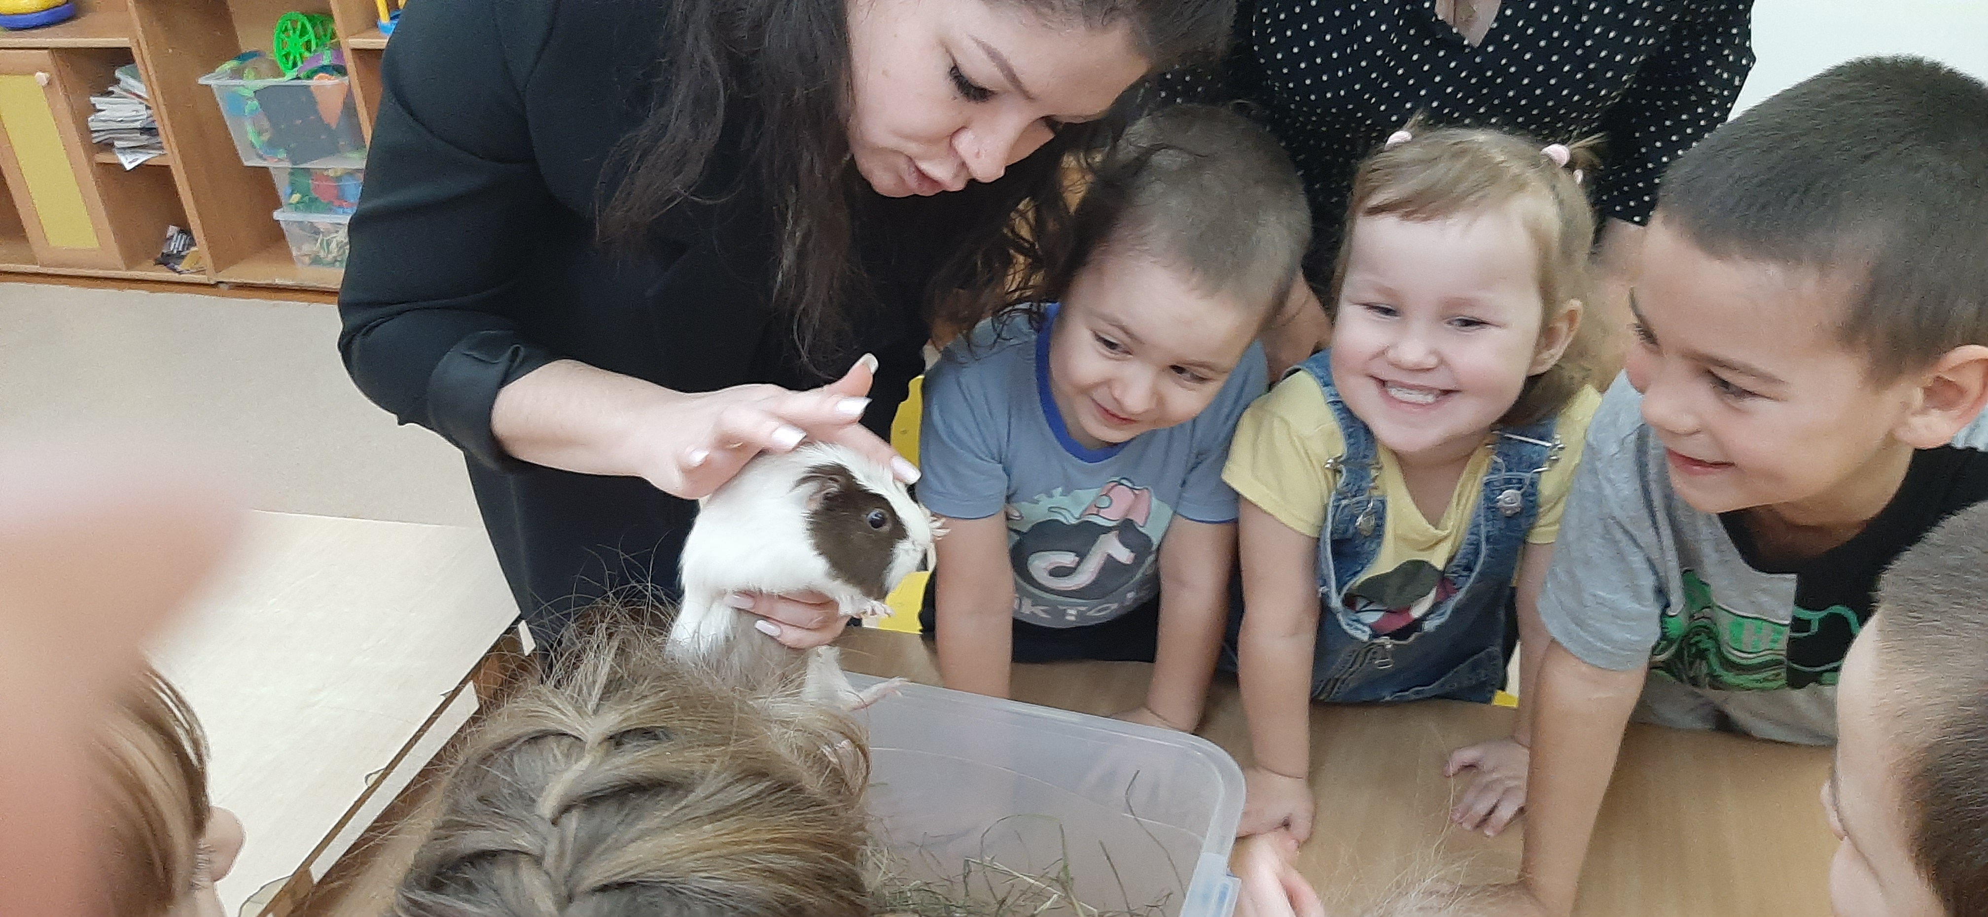
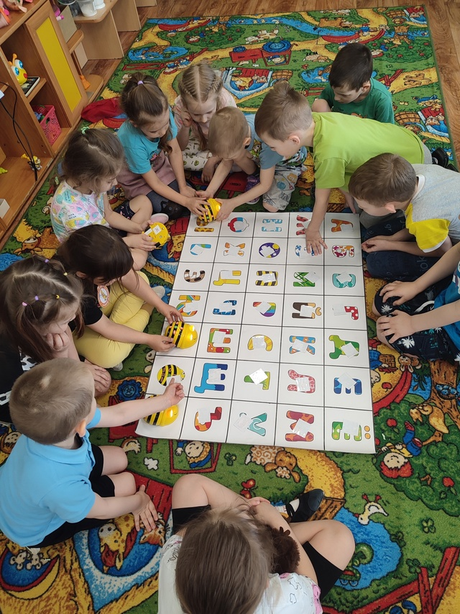
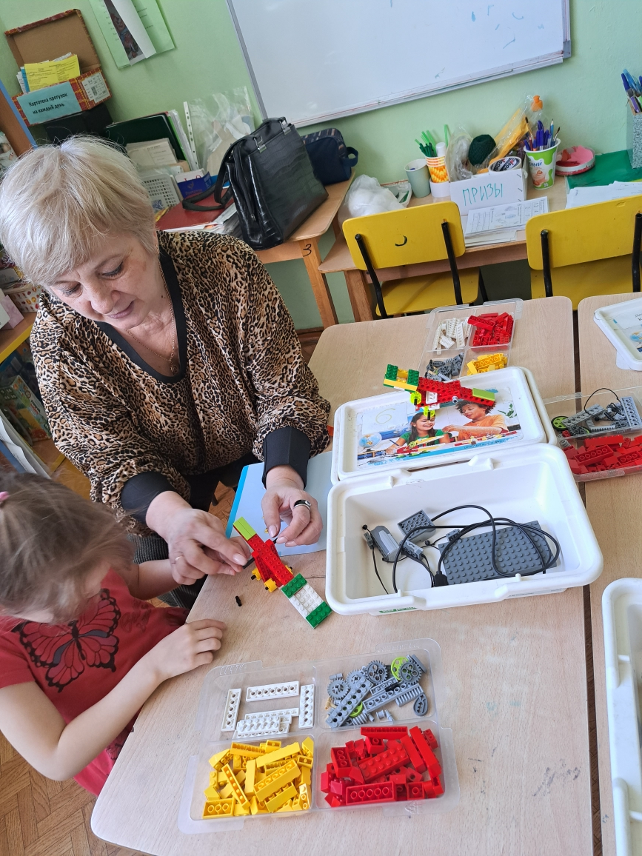
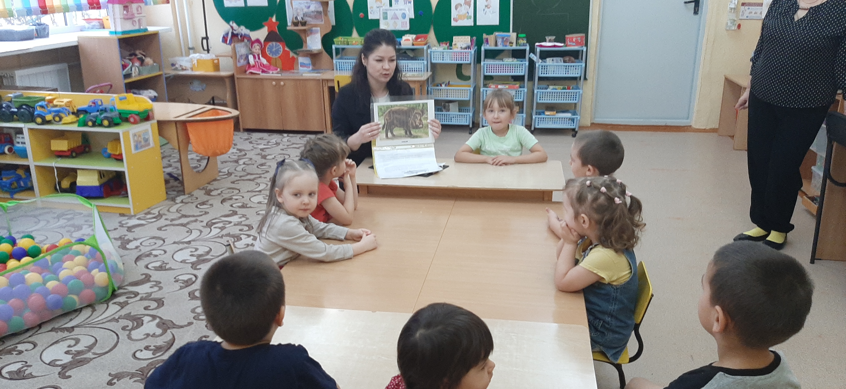
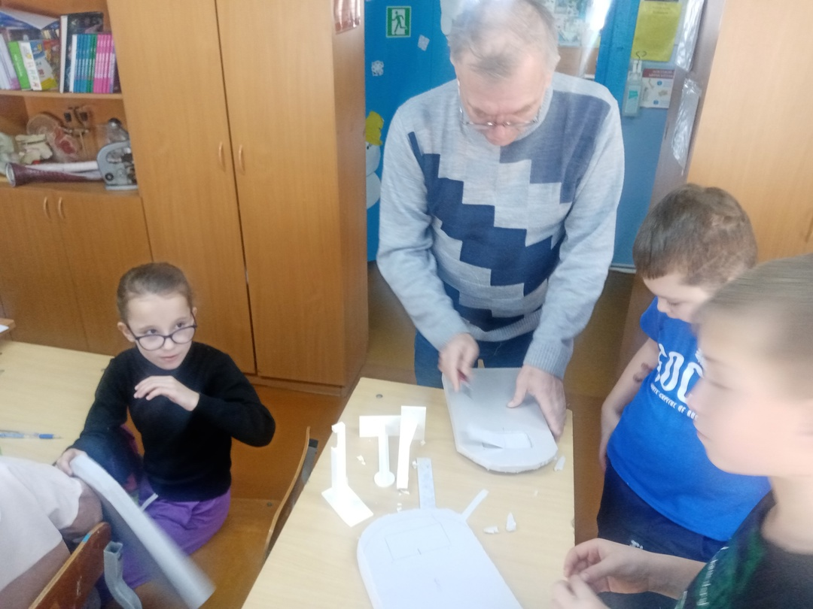
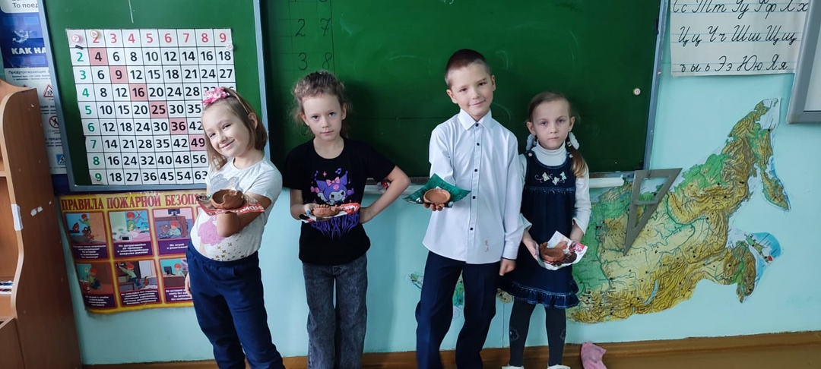
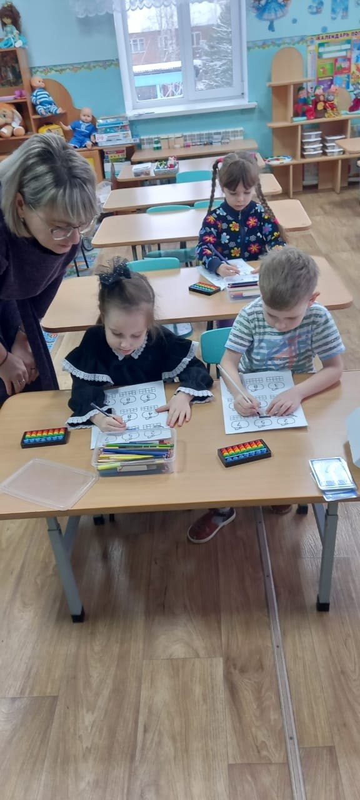
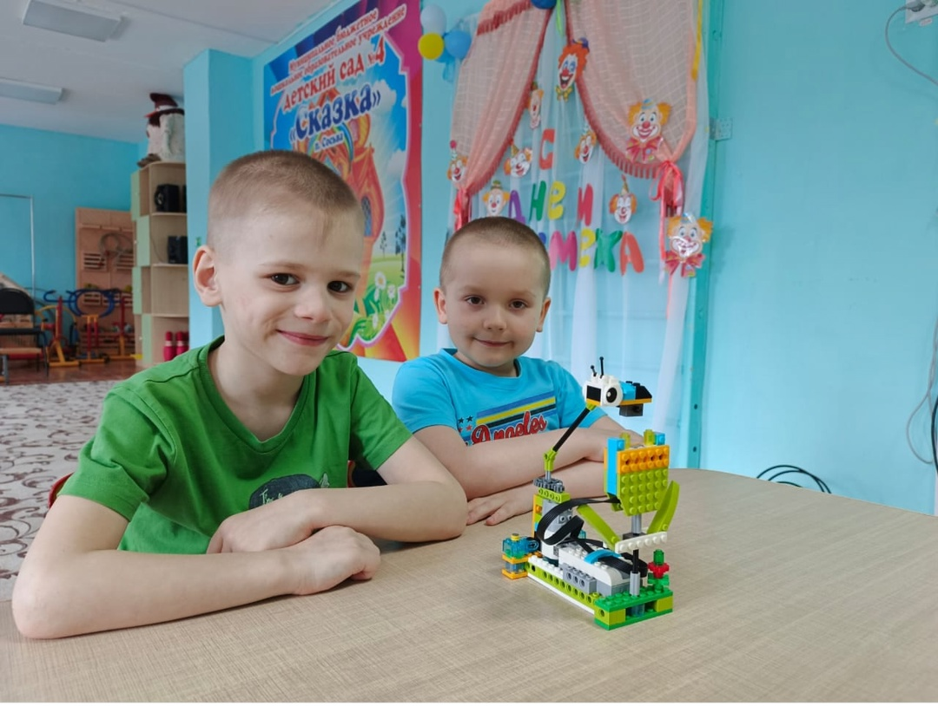
Сетевое взаимодействие с ОУ СМО СО.

Slide 34
Перспектива
Повысить уровень участия обучающихся в соревнованиях, конкурсах и фестивалях регионального, всероссийского уровней, мероприятиях и социально значимых проектах
Повышение имиджа Учреждения
повышение значимости и востребованности дополнительных общеобразовательных программ
Стабильность количественного
и качественного состава обучающихся

Slide 35
10. Достижения и успешность педагогов Критерий: качество предоставления образовательных услуг педагогами.
Муниципальный конкурс профессионального мастерства педагогов Сосьвинского муниципального округа «Мой лучший урок» -2 место;
- Конкурс на соискании премий Губернатора Свердловской области педагогам дополнительного образования, осуществляющим обучение по дополнительным общеразвивающим программам технической направленности 2025 – 2 педагога дополнительного образования (конкурс не завершен).
2024-2025 год
Конкурс на соискании премий Губернатора Свердловской области педагогам дополнительного образования, осуществляющим обучение по дополнительным общеразвивающим программам технической направленности 2024 – 2 педагога дополнительного образования- участие

Slide 36
Перспектива
Разработка системы мотиваторов индивидуально формируемых для каждого педагога
Совершенствование критерий стимулирования
Создание условий для систематического повышения качества профессиональной деятельности педагога

Slide 37
12.Информационно-аналитическая деятельность по изучению социального заказа родителей.

Slide 38
Информационно-аналитическая деятельность по изучению социального заказа родителей.
№ п/п | Направленность деятельности | Количество обучающихся, чел. |  |  | Количество голосов, шт. |  |  | Общее количество, голосов | % от количества проголосовавших
 |  | (основная, очная) | (реализация через сетевое взаимодействие) | Всего | Онлайн опрос ВК | Анкета ДДТ п.г.т. Сосьва | Анкета филиал ДДТ п. Восточный
1. | Естественнонаучная | 24 | 8 | 32 | 30 | 11 | 10 | 51 | 9
2. | Художественная | 285 | 208 | 493 | 121 | 20 | 5 | 146 | 25
3. | Техническая | 109 | 150 | 259 | 57 | 48 | 13 | 118 | 20
4. | Физкультурно-спортивная | 39 | 110 | 149 | 25 | 13 | 5 | 43 | 7
5. | Туристско-краеведческая | 53 | 16 | 69 | 36 | 5 | 10 | 51 | 9
6. | Социально-гуманитарная | 278 | 140 | 418 | 141 | 15 | 18 | 174 | 30
 | ИТОГО: | 788 | 632 | 1420 |  |  |  | 583 | 100

Slide 39
Перспективы
Увеличить количество мероприятий с привлечением родителей как участников
Создать систему открытых занятий и мероприятий с приглашением родительской общественности
Усилить взаимодействие между образовательными организациями на уровне родительских комитетов

Slide 40
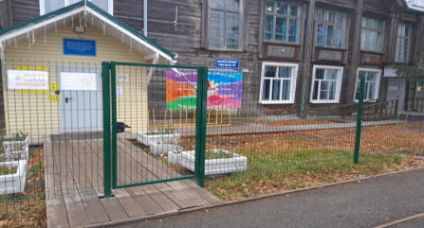
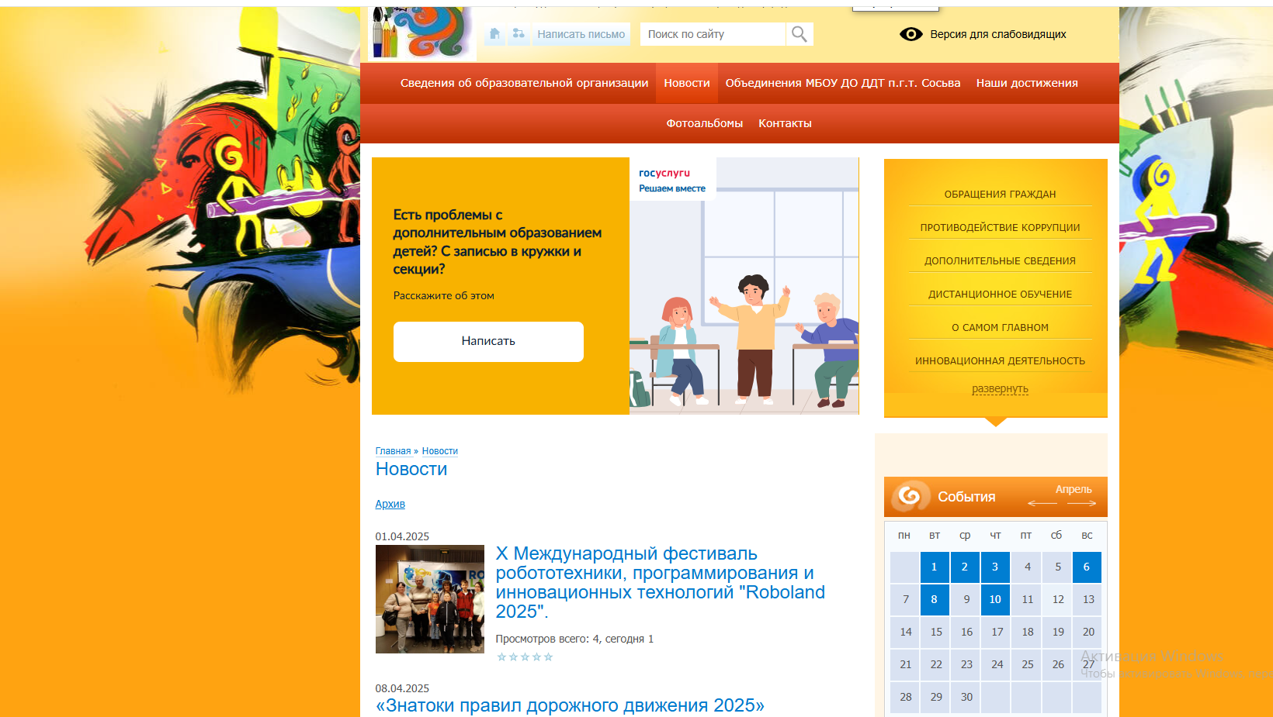
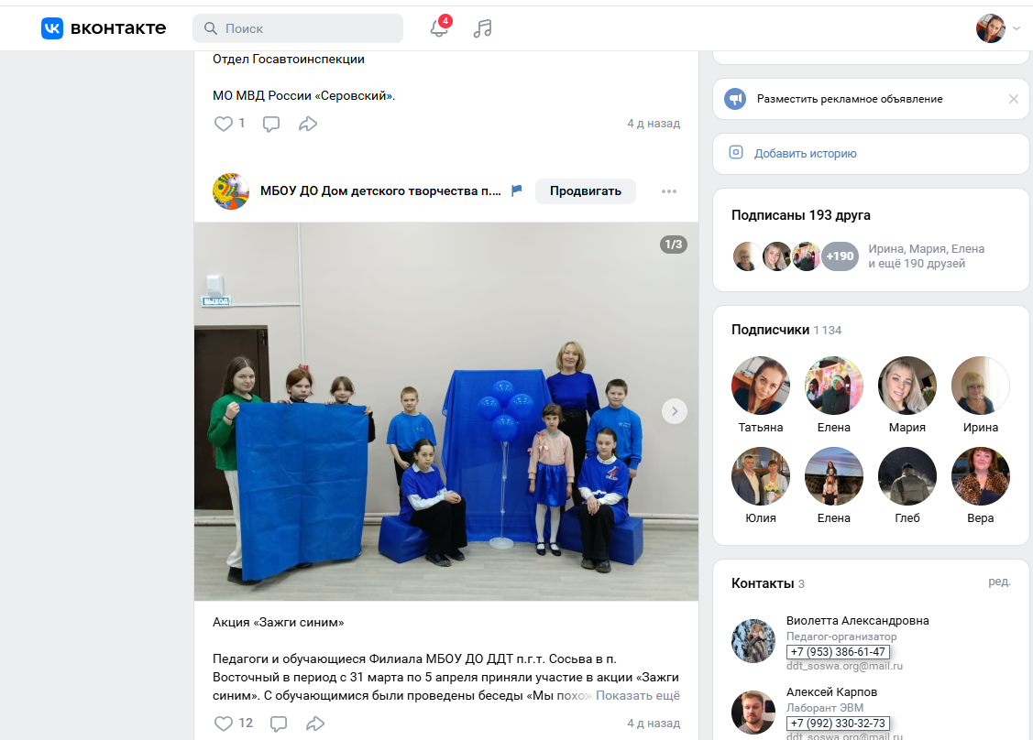
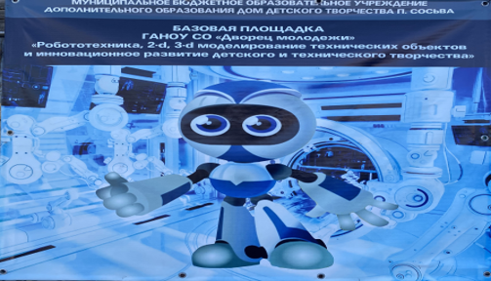
13.Открытость образовательной организации

Slide 41
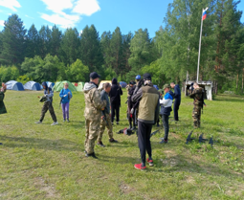
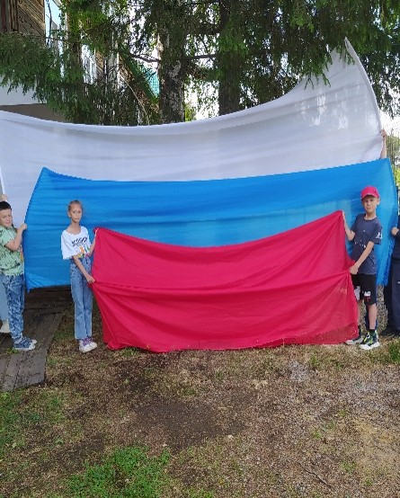
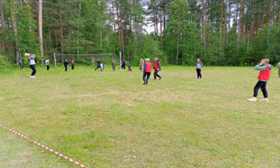
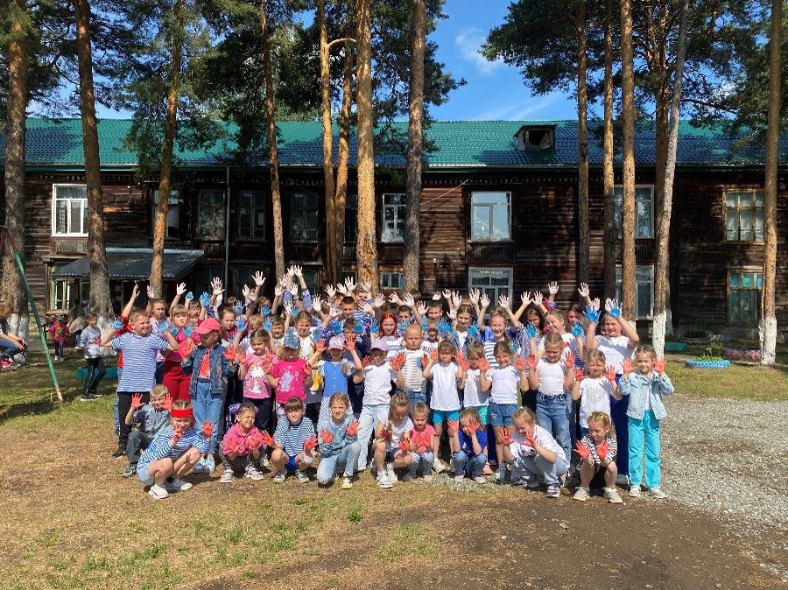
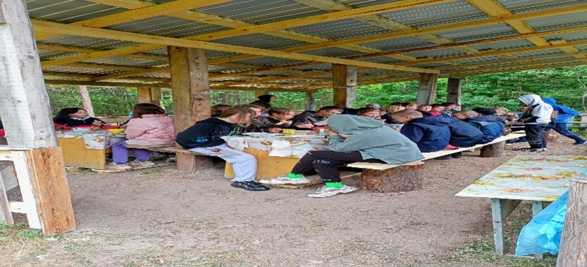
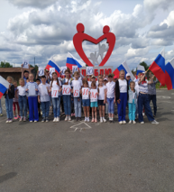
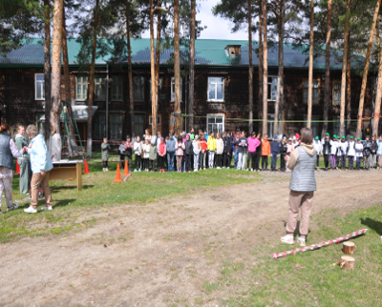
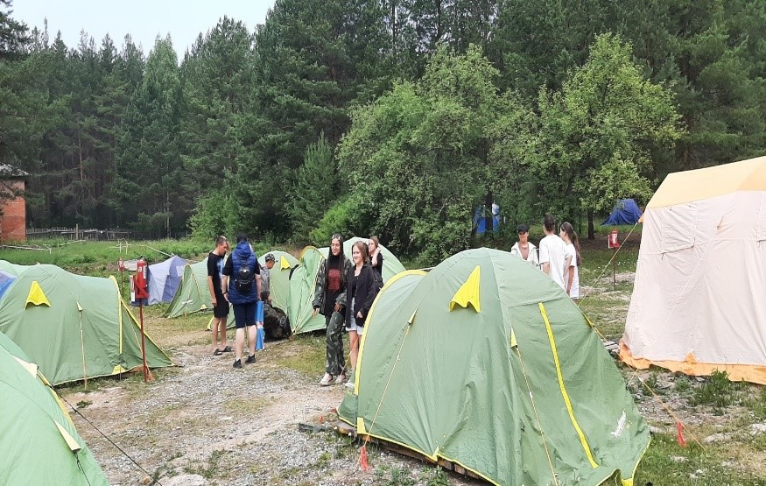
Организация летнего отдыха

Slide 42
Внешняя система оценки качества образования внутри Муниципального бюджетного образовательного учреждения дополнительного образования Дом детского творчества п.г.т. Сосьва
Независимая оценка качества оказания услуг организациями дополнительного образования Свердловской области проходила в 2023 году.
-Итоги независимой оценки качества (НОКО) условий осуществления образовательной деятельности организациями, осуществляющими образовательную деятельность, расположенными на территории Свердловской области в 2023 году:
-Результаты МБОУ ДДТ п. Сосьва: Общий балл: 97,54 из 100
-Место в интегральном рейтинге среди всех образовательных организаций Свердловской области – 43 место (в НОКО участвовали 374 организации дополнительного образования детей и взрослых)
-Место в интегральном рейтинге среди образовательных организаций муниципального образования – 1 место МБОУ ДО ДДТ п. Сосьва

Slide 43
ВЫВОД:
Определена оценка состояния и эффективности деятельности МБОУ ДО ДДТ п.г.т. Сосьва за текущий учебный год.
Внутренняя система оценки качества образования в Учреждении осуществляется в форме внутреннего контроля, мониторинга образовательной деятельности и условий ее осуществления.
Критерии и показатели качества образовательного процесса помогли выявить сильные и слабые стороны образовательного процесса в учреждении, своевременно принять управленческие решения по обеспечению его качества.
Содержание, организация и качество образовательного процесса по всем реализуемым дополнительным общеразвивающим программам соответствует современным требования муниципальной услуги.
Данная стратегия будет способствовать повышению качества образовательного процесса в дополнительном образовании, удовлетворению потребностей обучающихся и их родителей (законных представителей), общественности, государства.
Но требуется систематизация мониторинговых исследований по критериям определения качества дополнительного образования.
Сформирована система аналитических показателей, позволяющей эффективно реализовывать основные цели оценки качества дополнительного образования;

Slide 45
Итогом данной работы является – создание Модели единой системы диагностики и контроля состояния образовательного процесса и результатов образовательной деятельности для оценки и прогнозирования тенденций изменения качества дополнительного образования и принятия управленческих решений по его улучшению.
Положение ВСОКО
Программа ВСОКО
Параметры
Распорядительные документы
Данные документы будут инструментами для формирования внутренней системы оценки качества дополнительного образования способствующими эффективному росту качества дополнительного образования, а также уровню удовлетворенности родителей услугами дополнительного образования.
Важным выводом можно считать, что планомерное и успешное выполнение задач, заявленных в Программе Развития МБОУ ДО ДДТ п.г.т. Сосьва на 2024-2029 г.г. обеспечено тем, что Программа разрабатывалась всеми участниками коллектива. Каждый сотрудник проявил свою позицию при формировании векторов развития.

Slide 46
Опираясь на вышеизложенные факты, считаю, что моя управленческая деятельность результативна:
- образовательная организация функционирует в режиме развития, создана система управления образовательной, методической и административно-хозяйственной деятельностью, позволяющая качественно выполнить муниципальное задание по предоставлению дополнительного образования обучающимся;
-в Учреждении осуществляется 98%-ная сохранность контингента в соответствии с муниципальным заданием;
- деятельность участников образовательного процесса строится в соответствии с действующим законодательством;
-нормативно-правовая база наполнена необходимым содержанием в соответствии с требованиями профессионального стандарта;
- педагогический коллектив на основе анализа и структурирования возникающих проблем умеет выстроить перспективы развития в соответствии с уровнем требований современного этапа развития общества, все педагогические работники соответствуют в полном объёме профессиональным стандартам;
- образовательное учреждение предоставляет доступное, качественное дополнительное образование, обеспечивает воспитание и развитие в безопасных, комфортных условиях, адаптированных к возможностям и способностям каждого ребенка;
- качество образовательных воздействий осуществляется за счет эффективного использования современных образовательных технологий;
- в образовательном учреждении создаются условия для самореализации обучающихся на учебных занятиях и досуговой деятельности, что подтверждается качеством и повышением уровня участия в соревнованиях, фестивалях, конкурсах, смотрах и других мероприятиях,
-повышение методической грамотности педагогических работников приводит к осмысленному, современному подходу к гибкой системе повышения квалификации педагогов. Создана система повышения профессионального уровня педагогических кадров через обучение на семинарах, мастер - классах, практическую работу с педагогами, реализация программы Наставничества.
- родители дают позитивные отзывы о деятельности МБОУ ДО ДДТ п.г.т. Сосьва;
- накопленный опыт работы педагогического коллектива по ряду направлений транслируется.

